Slide 1
第11章 降维
卿来云
lyqing@ucas.ac.cn

Slide 2
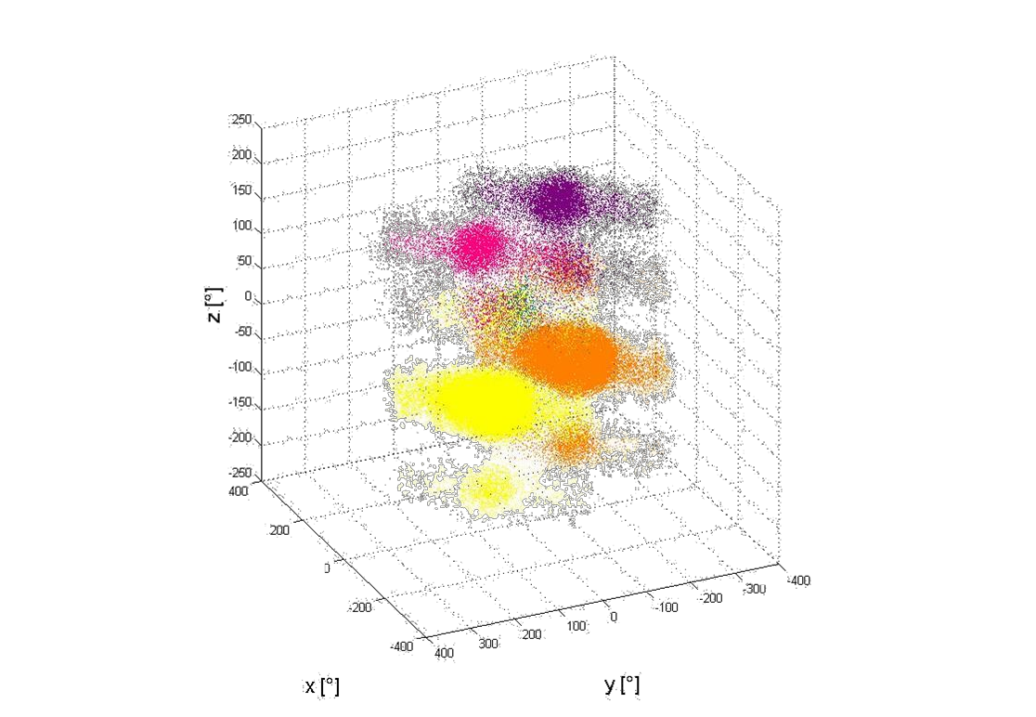
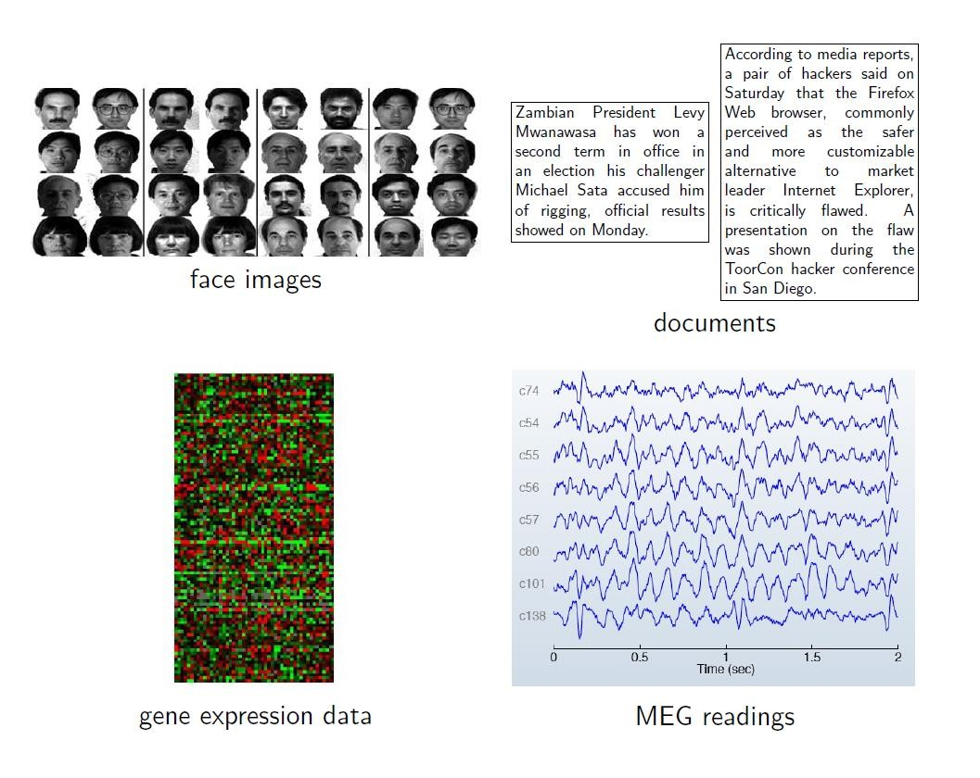
关于维度——数据空间
数据空间的维度可能非常大
高维的数据

Slide 3
降维
降维或嵌入是指将原始的高维数据映射到低维空间。
本质的想法：高度冗余的数据通常是可以被压缩的, 即高维复杂数据的本质维度可能比较小，或者和任务相关的维度较小。
3D数据
本质维度为2D

Slide 4
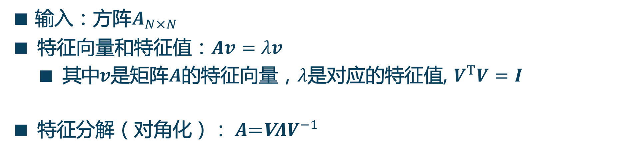
特征分解
◼ 输入：方阵$A_{N×N}$
特征向量和特征值：$Av=λv$
其中$v$是矩阵$A$的特征向量，$λ$是对应的特征值, $V^{T}V=I$
特征分解（对角化）： ${A\text{=}\text{V}ΛV}^{−1}$
${A \text{=} \text{V} Λ V}^{−1}$
$$Λ$$
$A$的
特征向量
$A$的
特征值
$A$的
特征向量

Slide 5
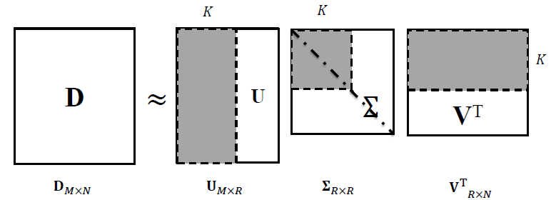
奇异值分解
$$N$$
$$N$$
输入：矩阵$A_{M×N}$
SVD：$A=UΣV^{T}$
$$r$$
$$M$$
$$A$$
$$A_{M×N}$$
$$U_{M×M}$$
$$Σ_{M×N}$$
$$V_{N×N}^{T}$$
$$Σ=\left[\begin{matrix}σ_{1} & 0 & 0 \\ 0 & ⋱ & 0 \\ 0 & 0 & σ_{R}\end{matrix}\right]$$
: 奇异值，$R=min(M,N)$
$u_{k}{、v}_{k}^{T}$: 奇异值$σ_{k}$ 对应的奇异向量
$U^{T}U=I,{\text{V}}^{T}\text{V} \text{=} \text{I} \text{:}$ $U$和$\text{V}$是正交矩阵

Slide 6
基于重构的降维
PCA
核化PCA
自编码器
基于全局结构保持的降维
基于局部结构保持的降维
大纲

Slide 7
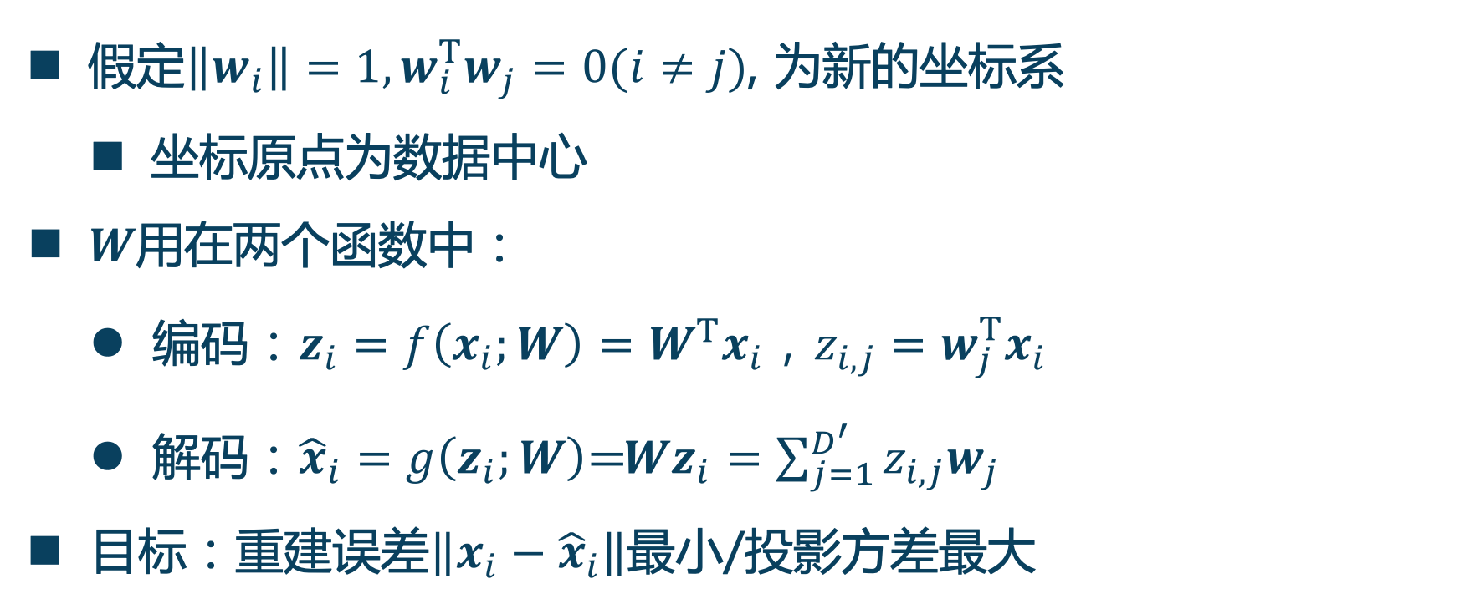
Recall: 主成分分析（PCA）
假定$\left\|w_{i}\right\|=1,w_{i}^{T}w_{j}=0(i≠j)$, 为新的坐标系
坐标原点为数据中心
$W$用在两个函数中：
编码：$z_{i}={f\left(x_{i};W\right)=W}^{T}x_{i}，z_{i,j}=w_{j}^{T}x_{i}$
解码：${\hat{x}}_{i}=g\left(z_{i};W\right)\text{=}Wz_{i}=\sum_{j=1}^{D^{′}}{z_{i,j}w_{j}}$
目标：重建误差$\left\|x_{i}−{\hat{x}}_{i}\right\|$最小/投影方差最大
$$\min_{W∈ℝ^{D×D^{′}}}{\sum_{i=1}^{N}{||x_{i}−Wz_{i}||^{2}}=\max_{W}{\sum_{i=1}^{N}{{z_{i}^{T}z}_{i}}=}\max_{W}{\sum_{i=1}^{N}{tr\left(W^{T}X^{T}XW\right)}}}$$
Notes:
W只是方向，所以令其模长为1

Slide 8
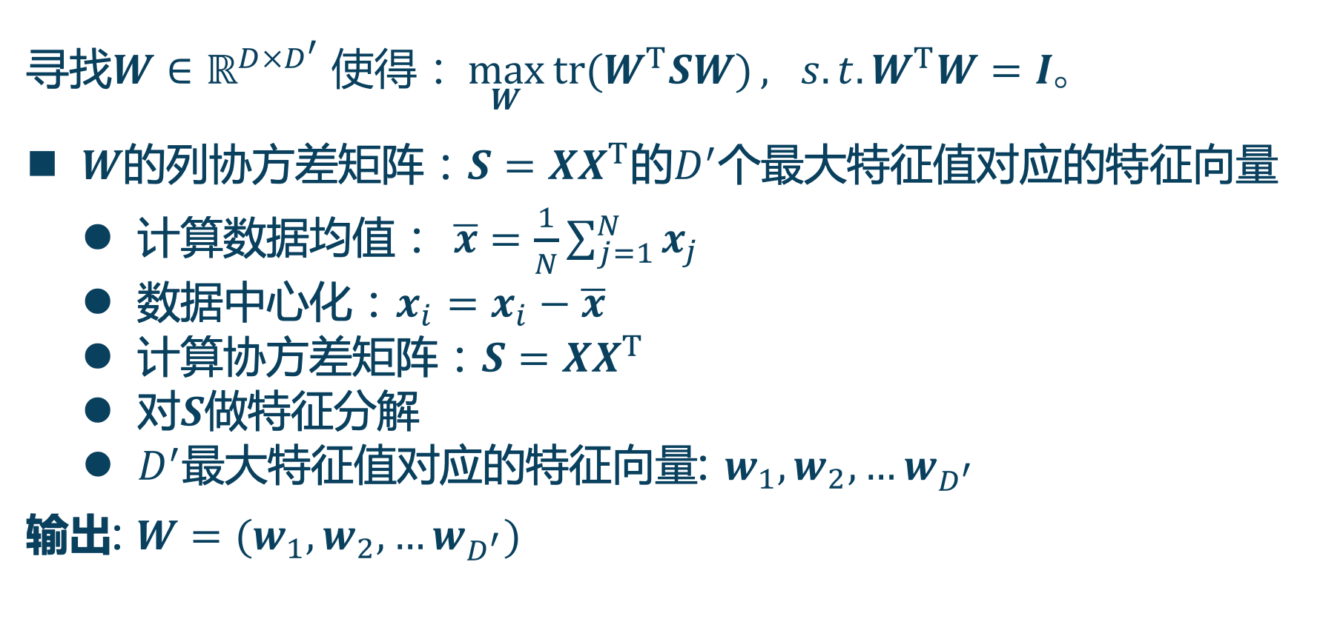
PCA优化求解
寻找$W∈ℝ^{D×D^{′}} 使得：\max_{W}{tr(W^{T}SW)}, s.t.W^{T}W=I$。
$W$的列协方差矩阵：$S=XX^{T}$的$D^{′}$个最大特征值对应的特征向量
计算数据均值： $\overline{x}=\frac{1}{N}\sum_{j=1}^{N}{x_{j}}$
数据中心化：$x_{i}=x_{i}−\overline{x}$
计算协方差矩阵：$S=XX^{T}$
对$S$做特征分解
$D^{′}$最大特征值对应的特征向量: $w_{1},w_{2},…w_{D^{′}}$
输出: $W=(w_{1},w_{2},…w_{D^{′}})$

Slide 9
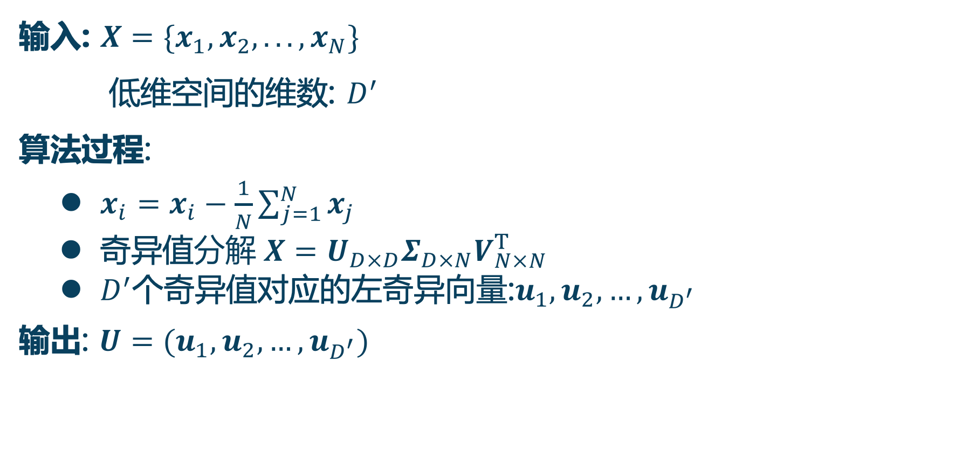
PCA优化求解(2)
输入: $X=\{x_{1},x_{2},...,x_{N}\}$
低维空间的维数: $D^{′}$
算法过程:
$x_{i}=x_{i}−\frac{1}{N}\sum_{j=1}^{N}{x_{j}}$
奇异值$分解 X=U_{D×D}Σ_{D×N}V_{N×N}^{T}$
$D^{′}$个奇异值对应的左奇异向量:$u_{1},u_{2},…,u_{D^{′}}$
输出: $U=(u_{1},u_{2},…,u_{D^{′}})$

Slide 10
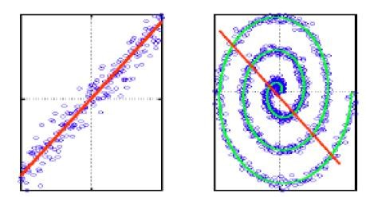
PCA 总结
优点:
特征向量方法
没有额外要调节的参数
没有迭代
没有局部最小值
弱点:
只用了二阶统计量，不能处理高阶依赖
受限于线性投影

Slide 11
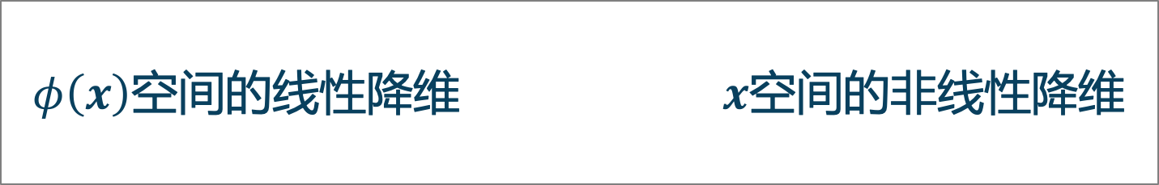
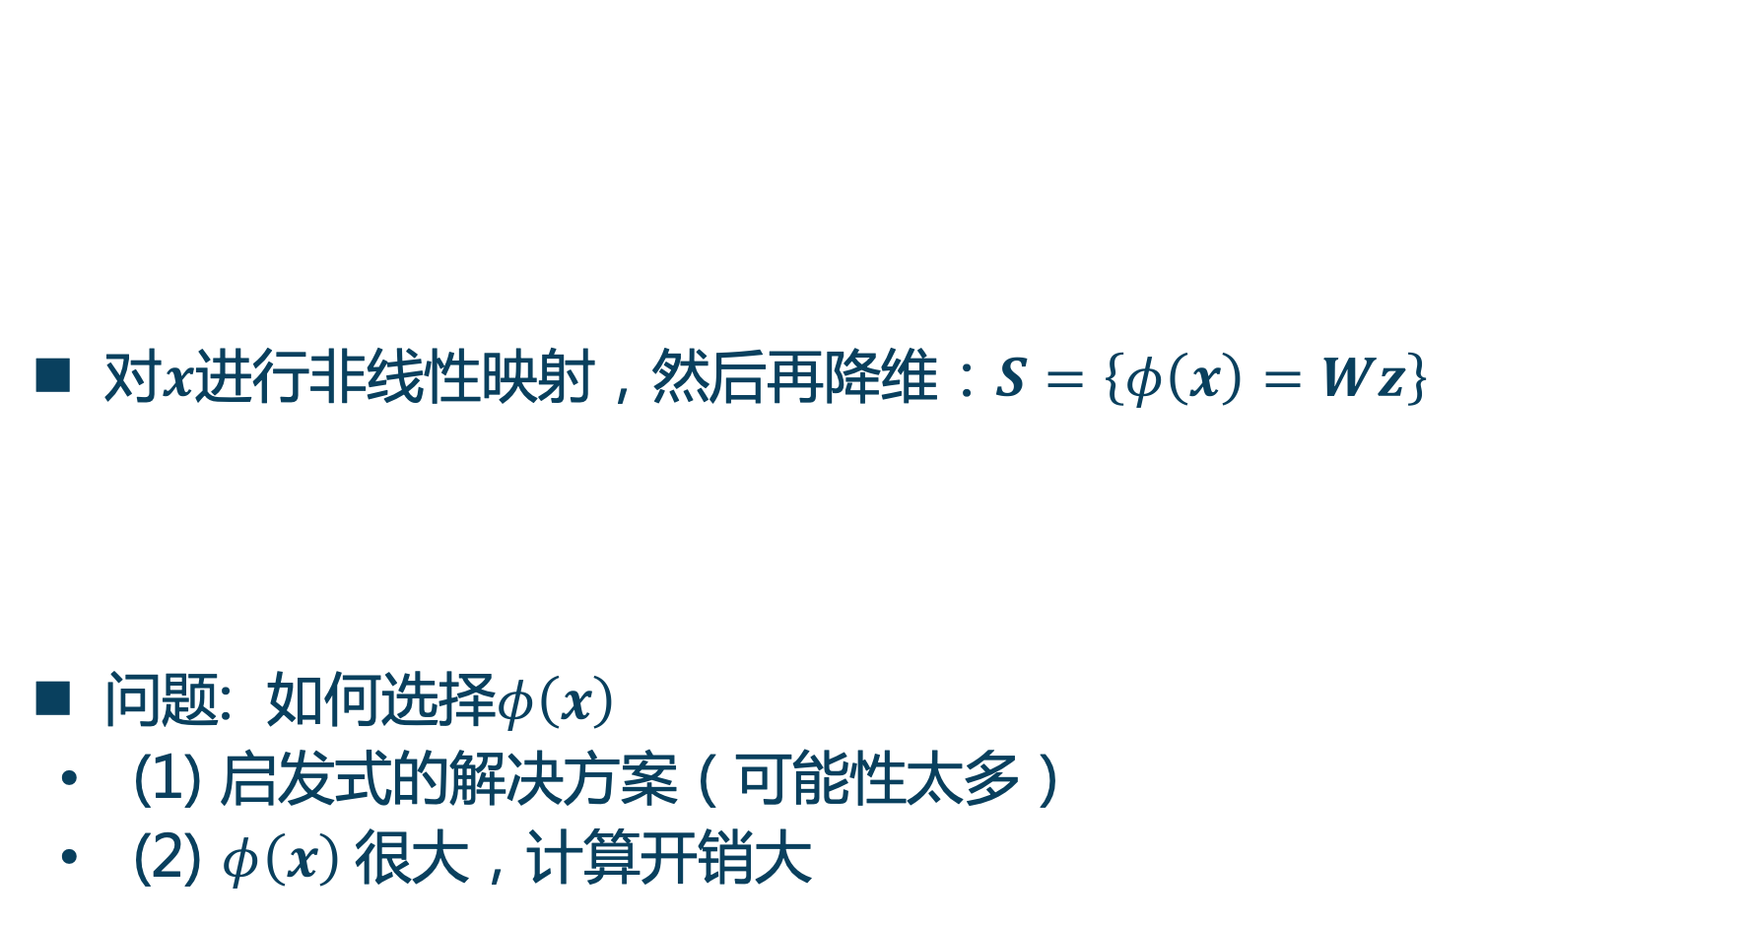
超越线性: 简单的解决方案
对$x$进行非线性映射，然后再降维：$S=\left\{φ\left(x\right)=Wz\right\}$
问题: 如何选择$φ\left(x\right)$
(1) 启发式的解决方案（可能性太多）
(2) $φ\left(x\right)$很大，计算开销大
PCA 有效
PCA 无效
预期的解
$φ\left(x\right)$空间的线性降维 $x$空间的非线性降维

Slide 12
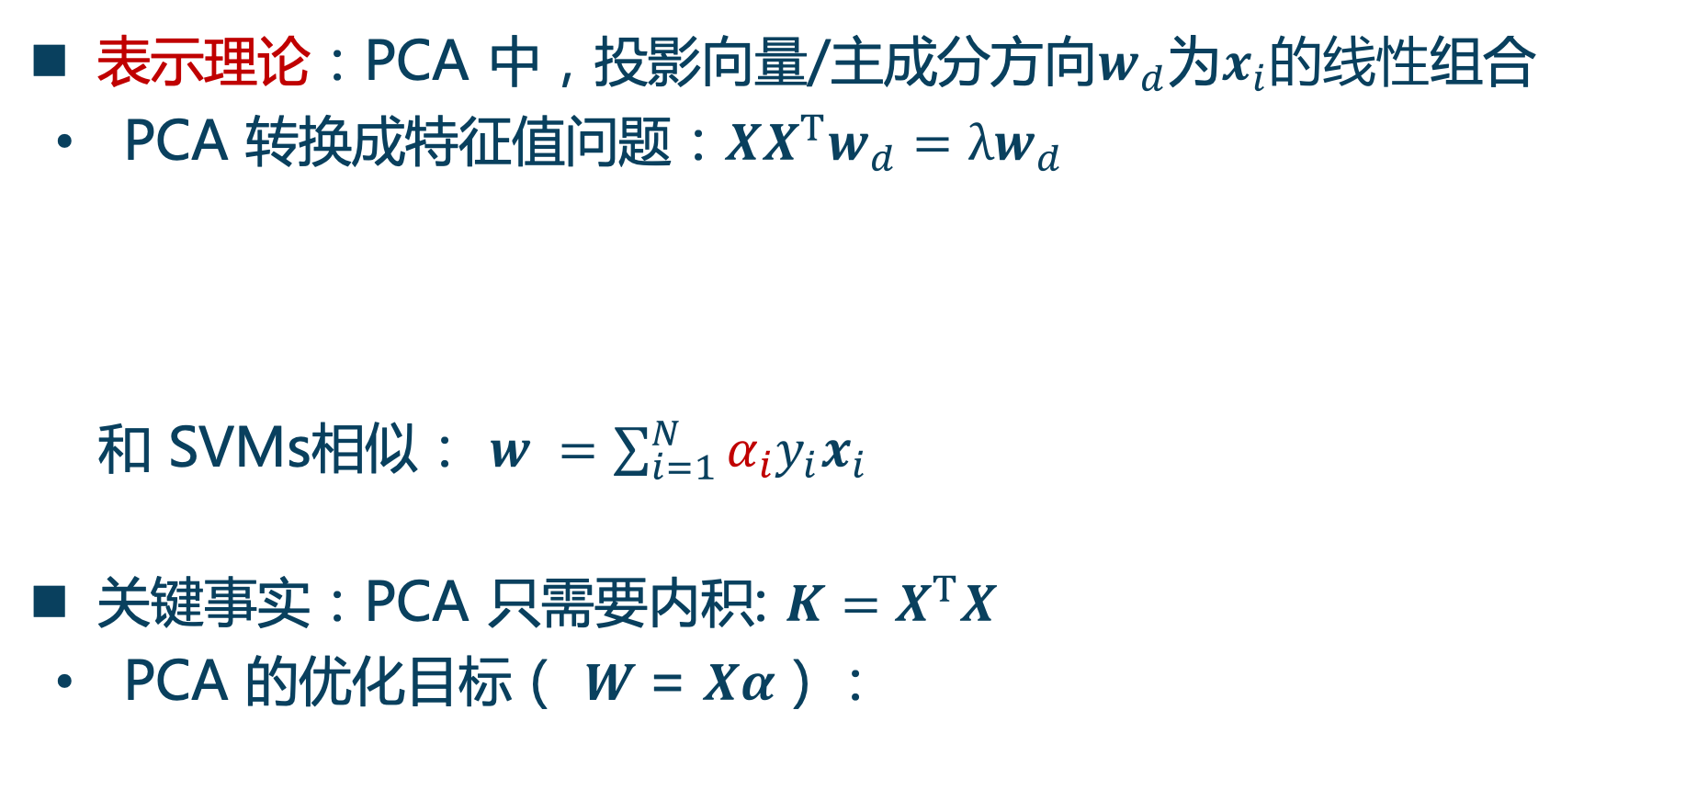
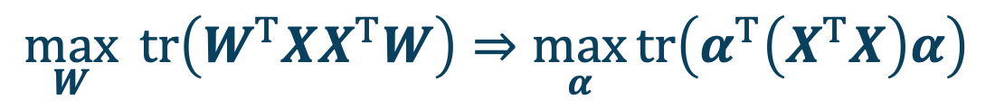
核化PCA
表示理论：PCA 中，投影向量/主成分方向$w_{d}$为$x_{i}的线性$组合
PCA 转换成特征值问题：$XX^{T}w_{d}=λw_{d}$
和 SVMs相似： $w =\sum_{i=1}^{N}{α_{i}{y_{i}x}_{i}}$
关键事实：PCA 只需要内积: $K=X^{T}X$
PCA 的优化目标（ $W$= $Xα$）：
$$w_{d}=\frac{1}{λ}XX^{T}w_{d}=\frac{1}{λ}\sum_{i=1}^{N}{x_{i}x_{i}^{T}}w_{d}=\sum_{i=1}^{N}{x_{i}\frac{1}{λ}x_{i}^{T}w_{d}}=\sum_{i=1}^{N}{α_{d,i}x_{i}}$$
$$\max_{W}{tr\left(W^{T}XX^{T}W\right)}⇒\max_{α}{tr\left(α^{T}\left(X^{T}X\right)α\right)}$$
Notes:
W = x * alpha
W^T = X^T * alpha^T

Slide 13
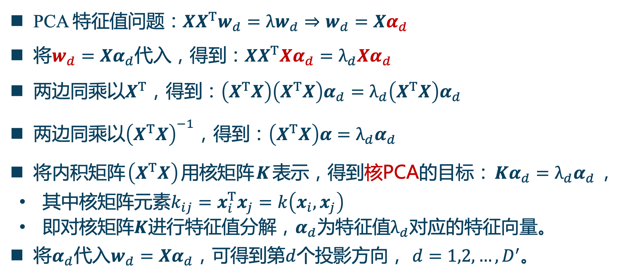

核化PCA推导
$$w_{d}=\sum_{i=1}^{N}{α_{d,i}x_{i}}$$
PCA 特征值问题：$XX^{T}w_{d}=λw_{d}⇒w_{d}=Xα_{d}$
将$w_{d}=Xα_{d}$代入，得到：$XX^{T}Xα_{d}=λ_{d}Xα_{d}$
两边同乘以$X^{T}$，得到：$\left(X^{T}X\right)\left(X^{T}X\right)α_{d}=λ_{d}\left(X^{T}X\right)α_{d}$
两边同乘以${\left(X^{T}X\right)}^{−1}$，得到：$\left(X^{T}X\right)α=λ_{d}α_{d}$
将内积矩阵$\left(X^{T}X\right)$用核矩阵$K$表示，得到核PCA的目标：$Kα_{d}=λ_{d}α_{d}$，
其中核矩阵元素$k_{ij}=x_{i}^{T}x_{j}=k\left(x_{i},x_{j}\right)$
即对核矩阵$K$进行特征值分解，$α_{d}为特征$值$λ_{d}$对应的特征向量。
将$α_{d}$代入$w_{d}=Xα_{d}$，可得到第$d$个投影方向， $d=1,2, …,D^{′}$。

Slide 14
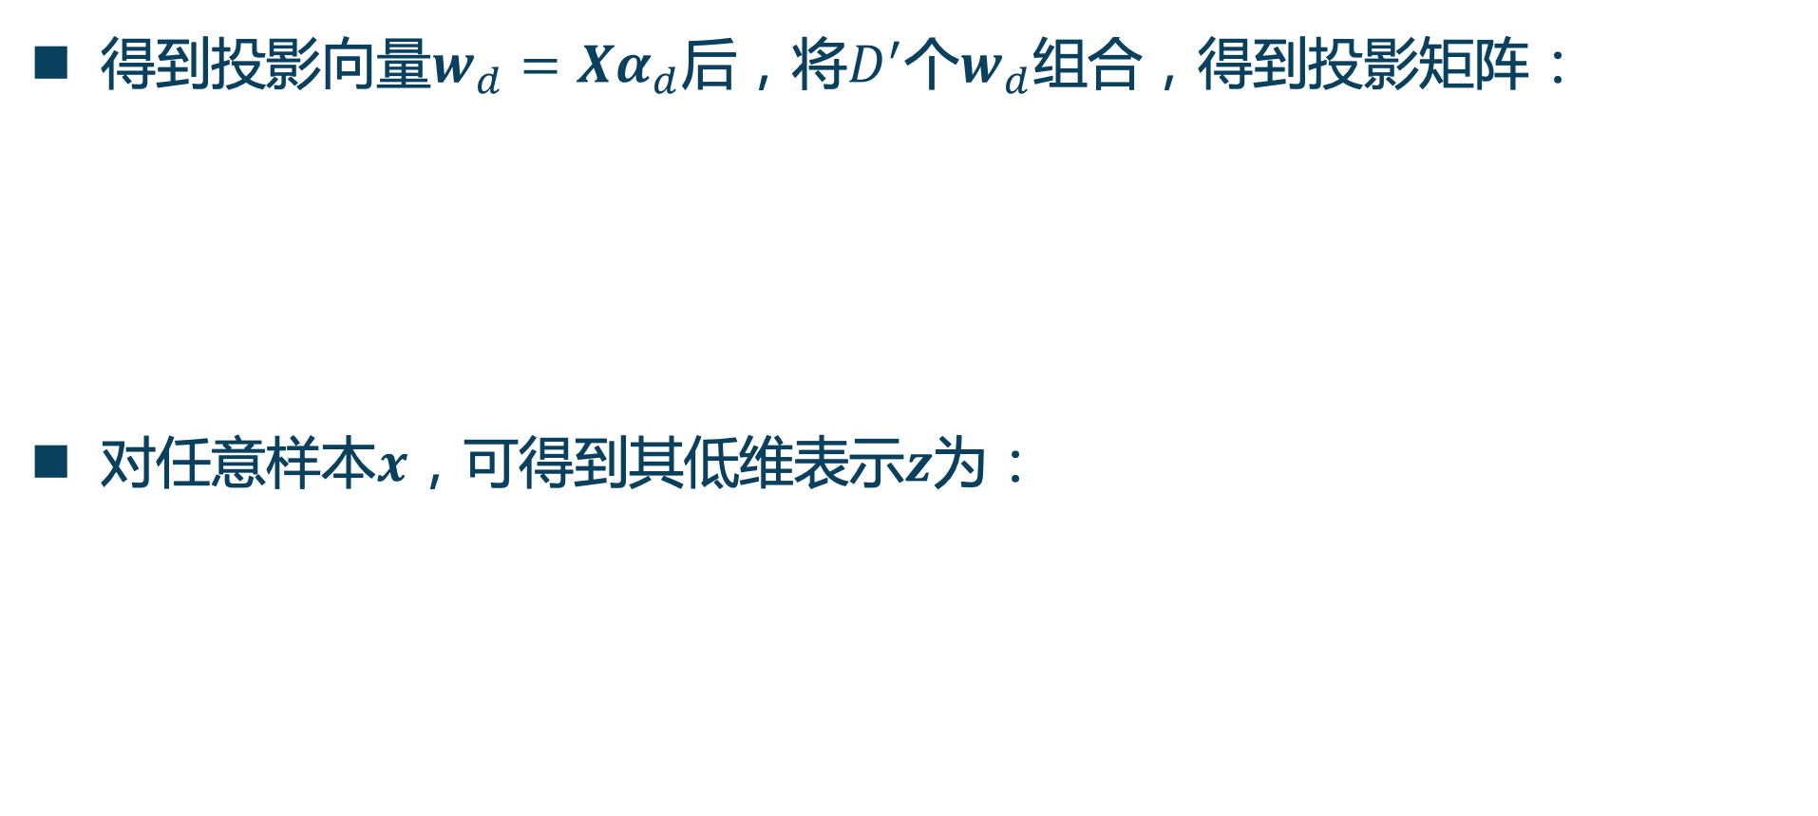
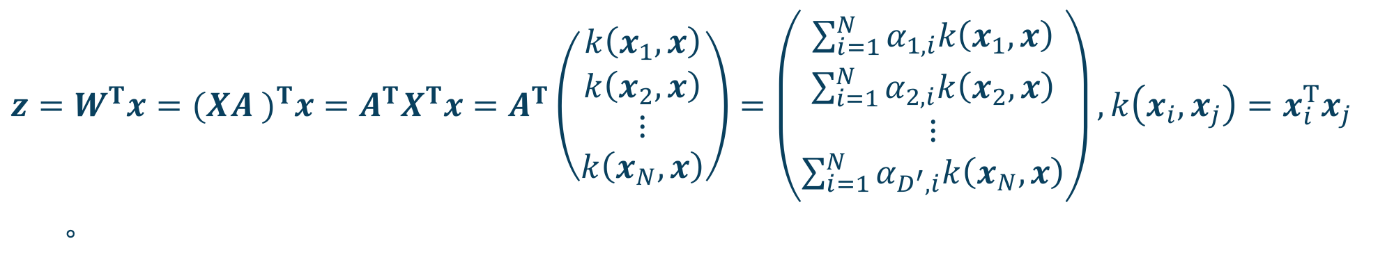
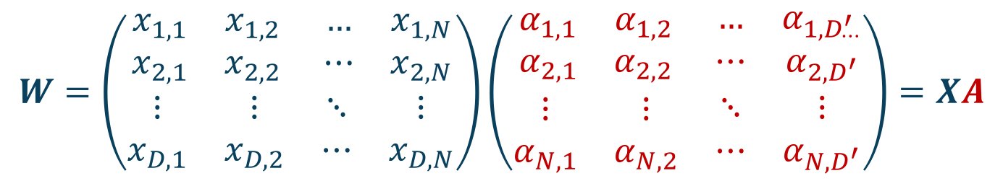
核化PCA推导
得到投影向量$w_{d}=Xα_{d}$后，将$D^{′}$个$w_{d}$组合，得到投影矩阵：
对任意样本$x$，可得到其低维表示$z$为：
$$W=\left(\begin{matrix}\begin{matrix}x_{1,1} & x_{1,2} \\ x_{2,1} & x_{2,2}\end{matrix} & \begin{matrix}… & x_{1,N} \\ ⋯ & x_{2,N}\end{matrix} \\ \begin{matrix}⋮ & ⋮ \\ x_{D,1} & x_{D,2}\end{matrix} & \begin{matrix}⋱ & ⋮ \\ ⋯ & x_{D,N}\end{matrix}\end{matrix}\right)\left(\begin{matrix}\begin{matrix}α_{1,1} & α_{1,2} \\ α_{2,1} & α_{2,2}\end{matrix} & \begin{matrix}… & α_{1{,D}_{⋯}^{′}} \\ ⋯ & α_{2,D^{′}}\end{matrix} \\ \begin{matrix}⋮ & ⋮ \\ α_{N,1} & α_{N,2}\end{matrix} & \begin{matrix}⋱ & ⋮ \\ ⋯ & α_{N{,D}^{′}}\end{matrix}\end{matrix}\right)=XA$$
$z=W^{T}x={(XA )}^{T}x=A^{T}X^{T}x=A^{T}\left(\begin{matrix}\begin{matrix}k\left(x_{1},x\right) \\ k\left(x_{2},x\right)\end{matrix} \\ \begin{matrix}⋮ \\ k\left(x_{N},x\right)\end{matrix}\end{matrix}\right)=\left(\begin{matrix}\begin{matrix}\sum_{i=1}^{N}{α_{1,i}k\left(x_{1},x\right)} \\ \sum_{i=1}^{N}{α_{2,i}k\left(x_{2},x\right)}\end{matrix} \\ \begin{matrix}⋮ \\ \sum_{i=1}^{N}{α_{D^{′},i}k\left(x_{N},x\right)}\end{matrix}\end{matrix}\right),k\left(x_{i},x_{j}\right)=x_{i}^{T}x_{j}$。

Slide 15
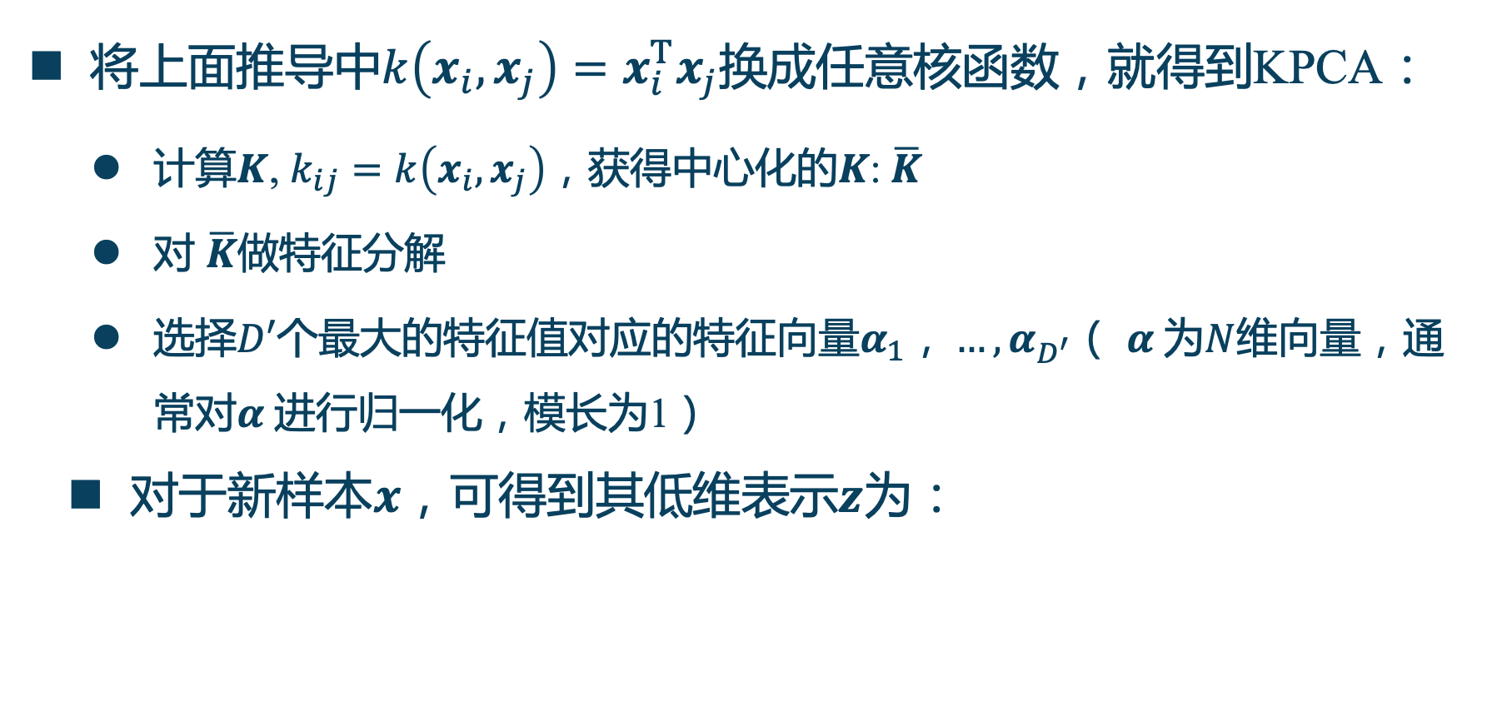
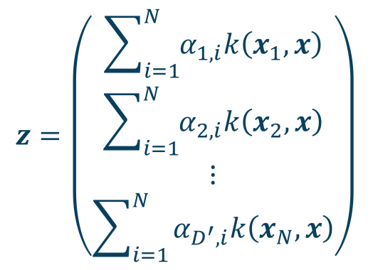
KPCA 算法
将上面推导中$k\left(x_{i},x_{j}\right)=x_{i}^{T}x_{j}$换成任意核函数，就得到KPCA：
计算$K$, $k_{ij}=k\left(x_{i},x_{j}\right)$，获得中心化的$K$:$\overline{K}$
对 $\overline{K}$做特征分解
选择$D′$个最大的特征值对应的特征向量$α_{1}，…,α_{D^{′}}$（ $α$为$N$维向量，通常对$α$进行归一化，模长为1）
对于新样本$x$，可得到其低维表示$z$为：
$$z=\left(\begin{matrix}\begin{matrix}\sum_{i=1}^{N}{α_{1,i}k\left(x_{1},x\right)} \\ \sum_{i=1}^{N}{α_{2,i}k\left(x_{2},x\right)}\end{matrix} \\ \begin{matrix}⋮ \\ \sum_{i=1}^{N}{α_{D^{′},i}k\left(x_{N},x\right)}\end{matrix}\end{matrix}\right)$$
对所有样本求和，开销大

Slide 16
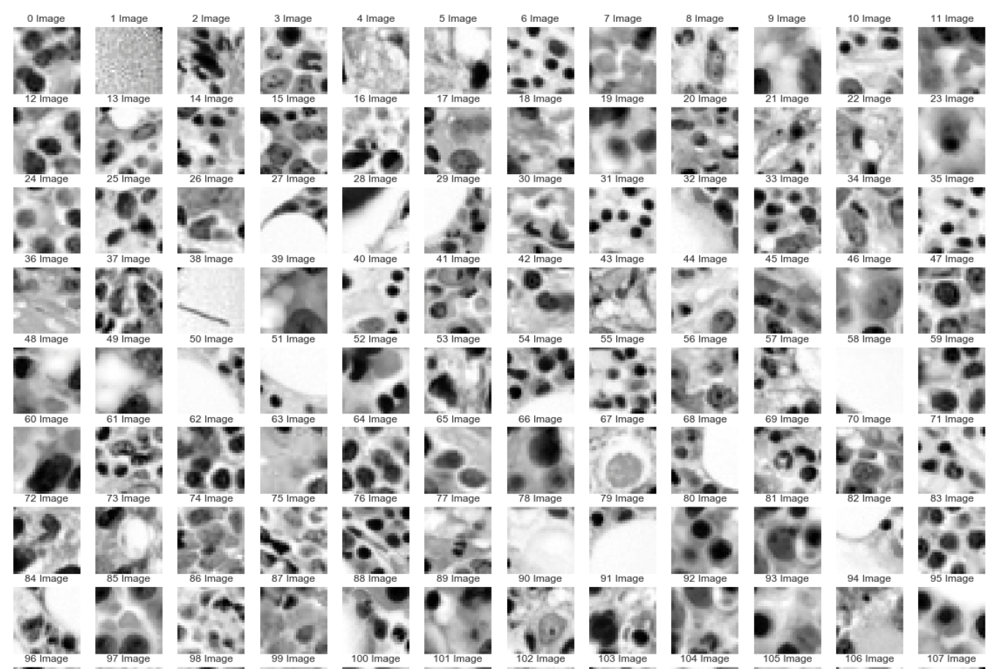
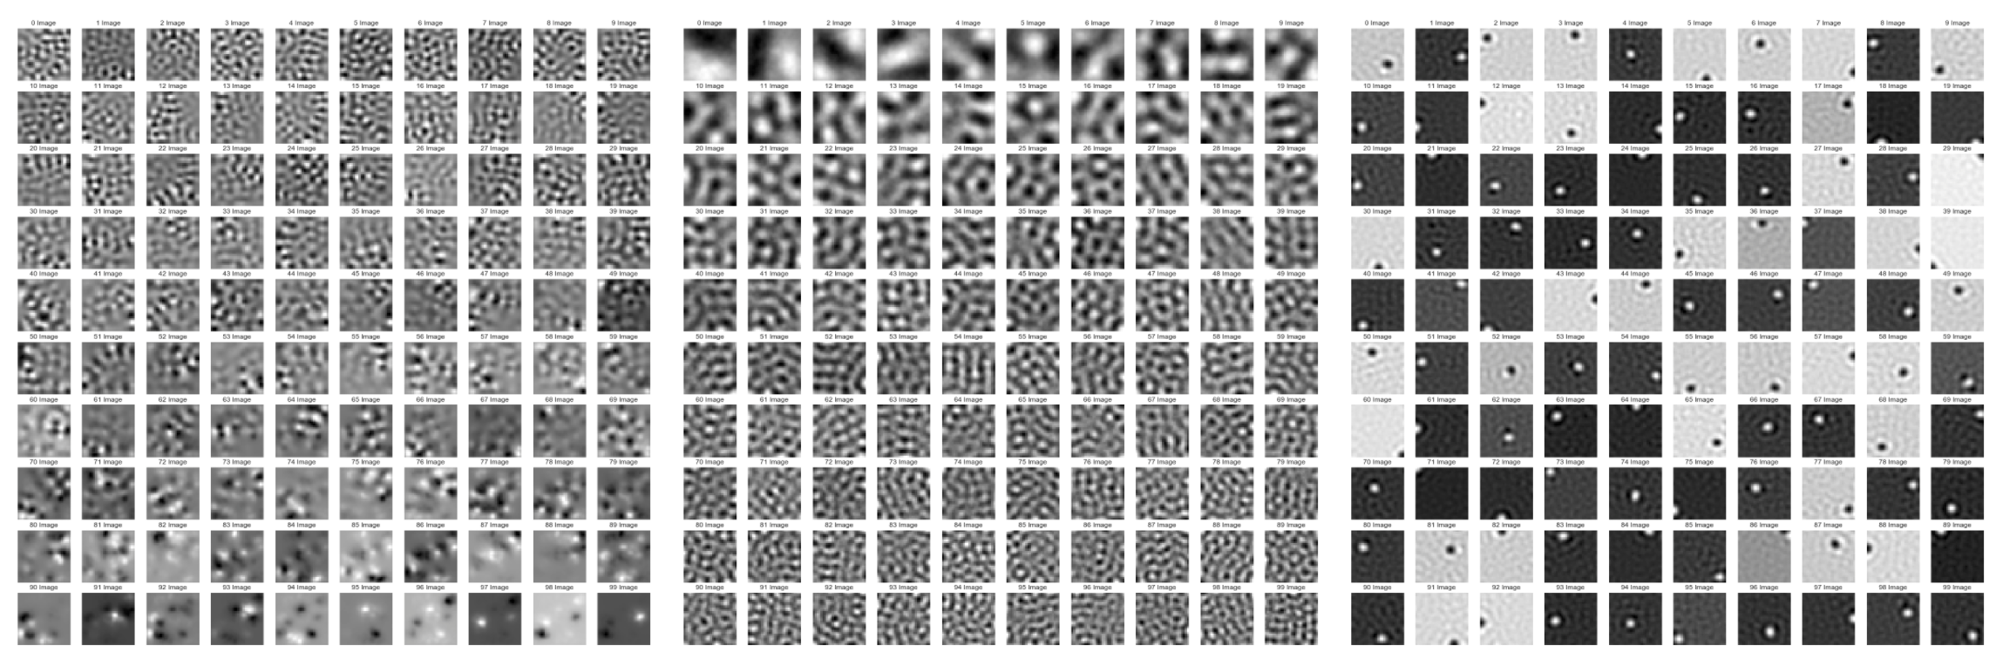
例：
输入1000幅28*28图像，分别采用KPCA、PCA和ICA降维，得到的基向量/投影方向
训练图像
KPCA：先全局变化
后局部变化
PCA：全局变化
ICA：局部变化
图片来自：https://towardsdatascience.com/kernel-pca-vs-pca-vs-ica-in-tensorflow-sklearn-60e17eb15a64
Notes:
bone marrow biopsy：骨髓活检

Slide 17
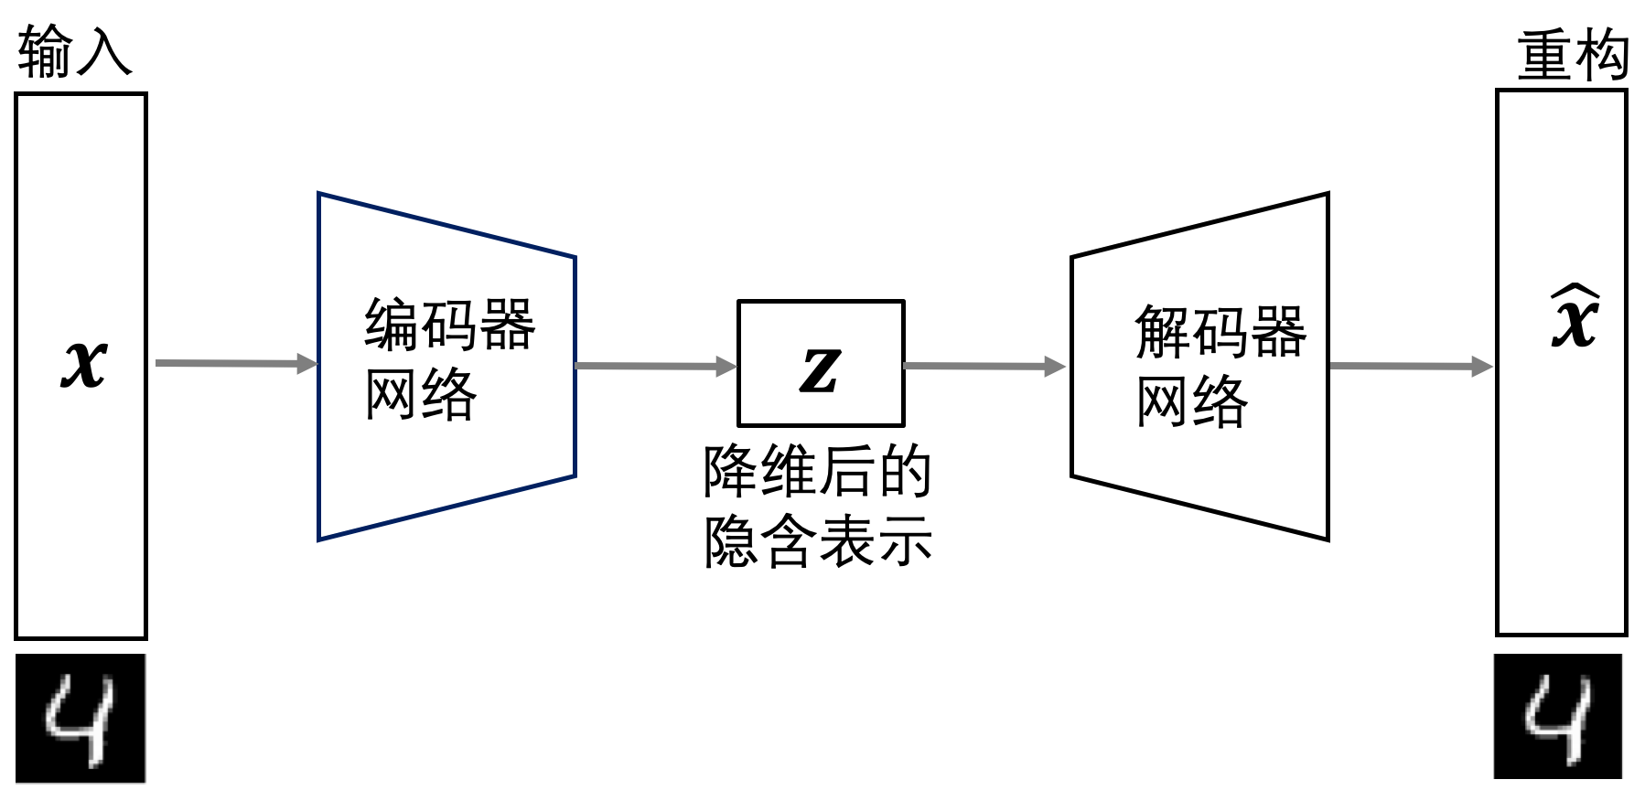
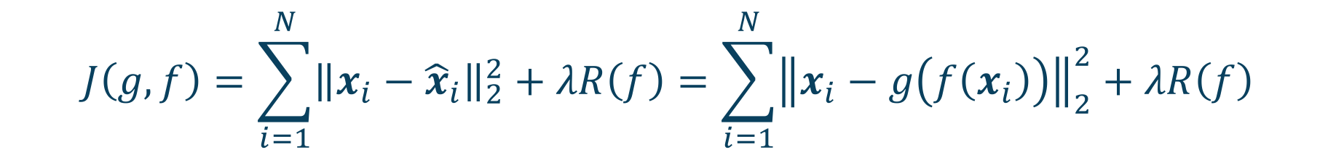
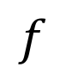
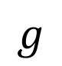
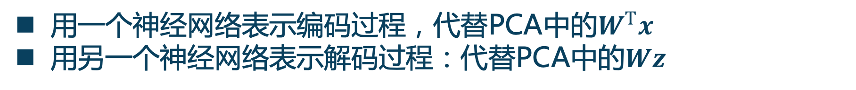
自编码器（Autoencoder，AE）
用一个神经网络表示编码过程，代替PCA中的$W^{T}x$
用另一个神经网络表示解码过程：代替PCA中的$Wz$
$$f$$
$$g$$
$$J\left(g,f\right)=\sum_{i=1}^{N}{{\left\|x_{i}−{\hat{x}}_{i}\right\|}_{2}^{2}}+λR\left(f\right)=\sum_{i=1}^{N}{{\left\|x_{i}−g\left(f\left(x_{i}\right)\right)\right\|}_{2}^{2}}+λR\left(f\right)$$

Slide 18

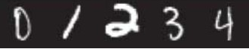
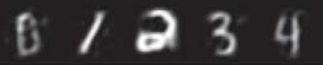
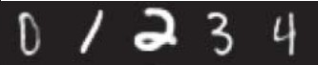
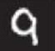
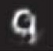
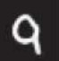
自编码器
◼比较PCA，在相同新维度下，非线性自编码器可以学习更加有效的表示。
原始图像
784
784
30
PCA
自编码器
1000
1000
500
500
250
30
250
能用PCA的地方都可以用AE代替：如推荐系统中的协同过滤、文本的隐含语义分析、…

Slide 19
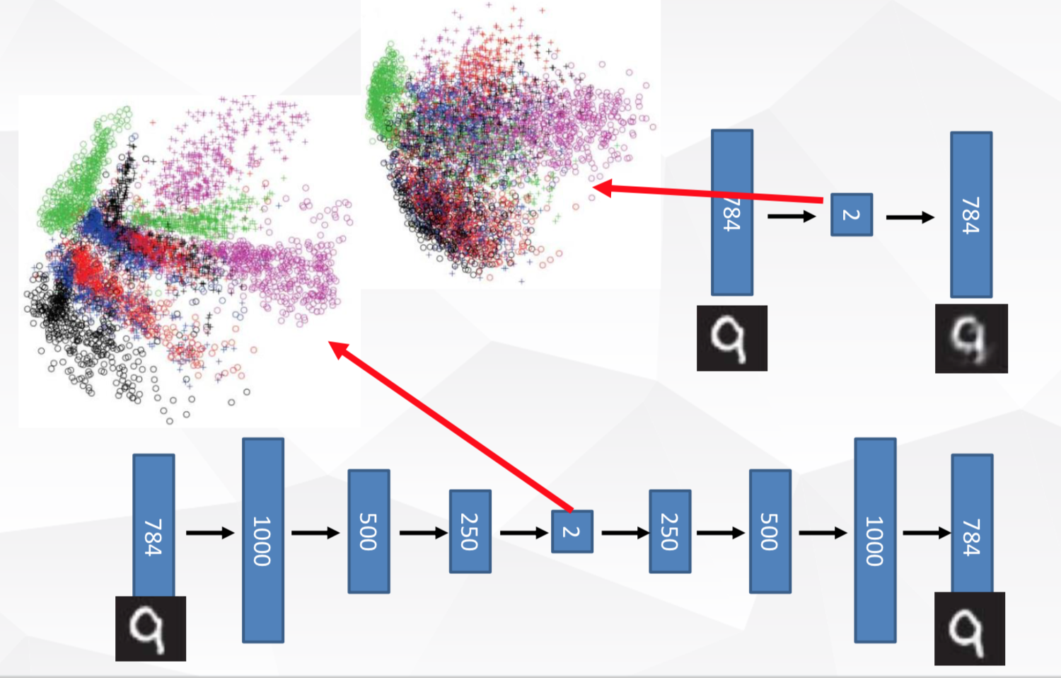
自编码器
Notes:
https://medium.com/ai-academy-taiwan/what-are-autoencoders-175b474d74d1

Slide 20
基于重构的降维
基于全局结构保持的降维
多维缩放（MDS）
Isomap
基于局部结构保持的降维
大纲

Slide 21
多维缩放(Multiple Dimensional Scaling, MDS)
问题形式化:
给定空间中任意两个点的距离, 点的精确坐标和维度是未知的。
距离保持：我们希望将这些点嵌入到一个低维的空间中，使得新的空间中点对之间的距离和原始空间中的距离尽可能接近。
显然，投影到低维空间的形式不是唯一的，原因是低维空间的点经过平移、旋转和镜像后，点对之间的距离不变。

Slide 22
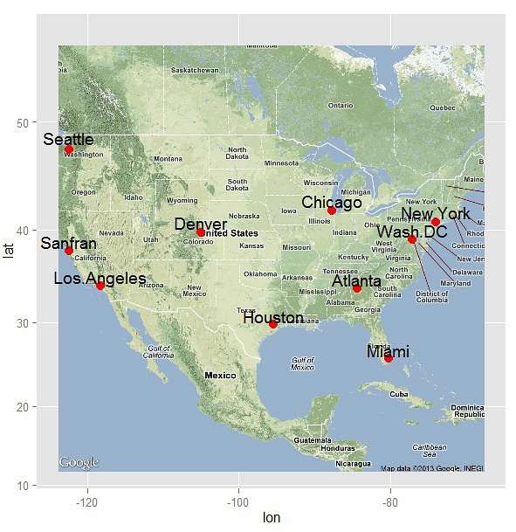
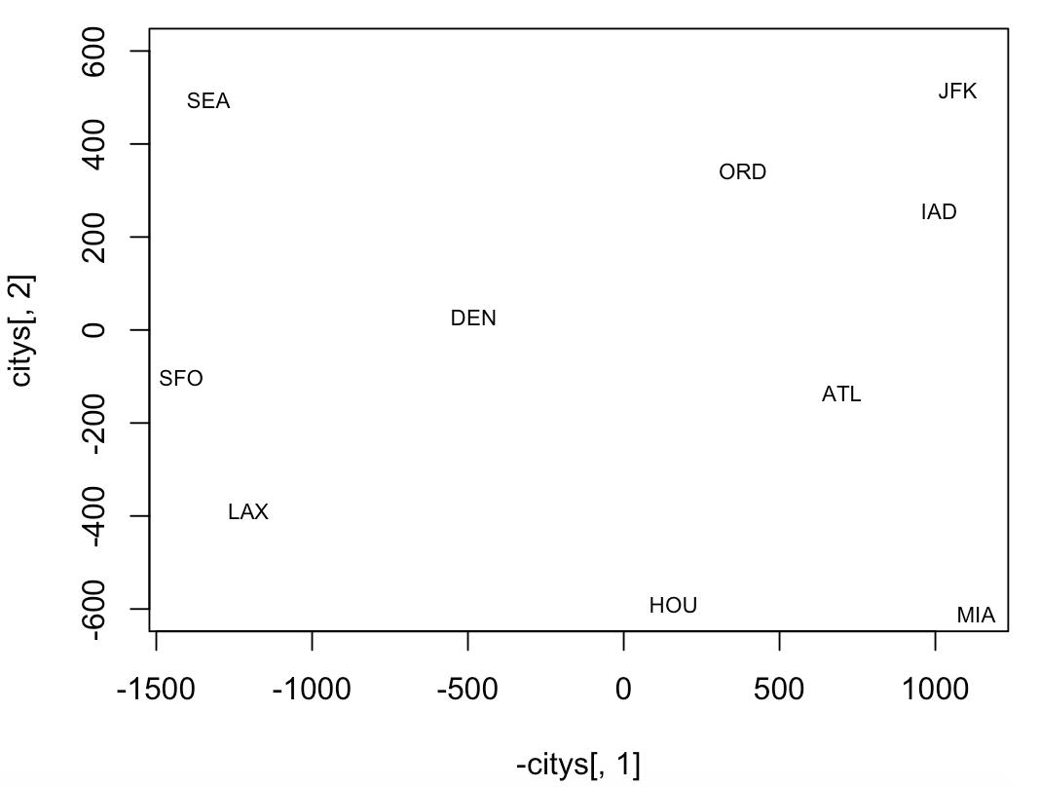
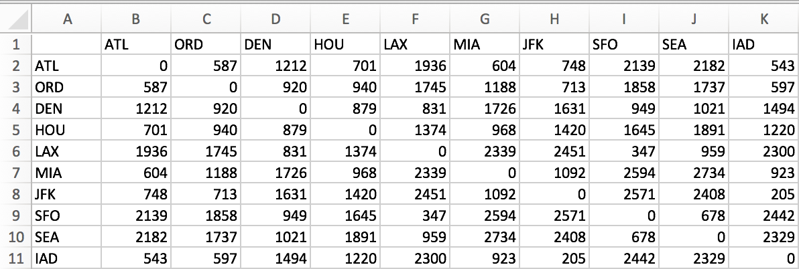
例：绘制地图（城市嵌入）
美国十个城市之间的飞行距离
在平面坐标上据此标出这10个城市之间的相对位置，使之尽可能接近表中的距离数据

Slide 23
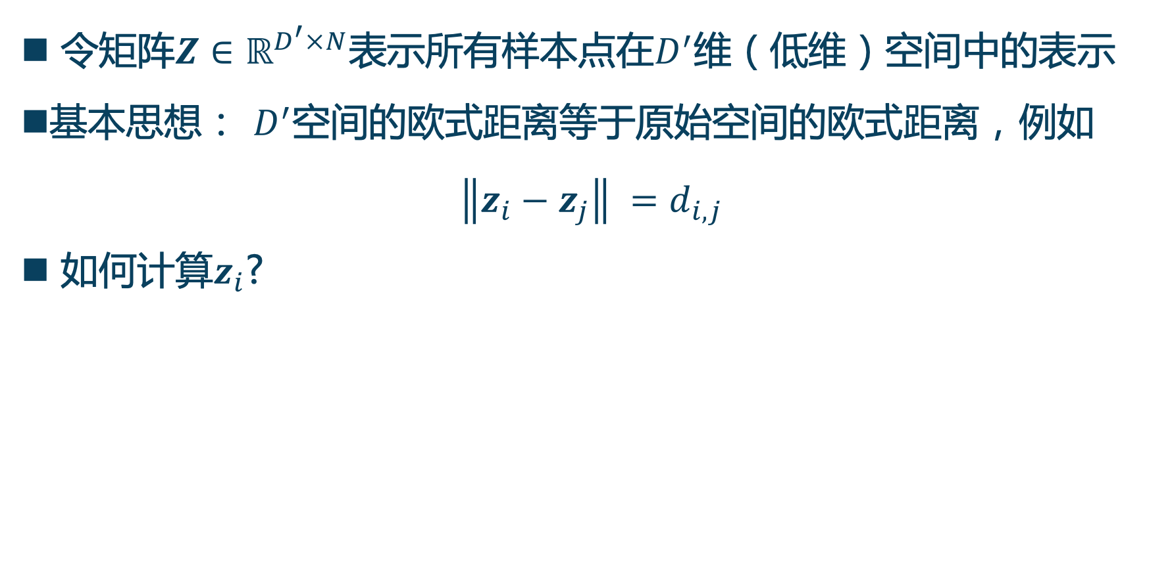
MDS的形式化
令矩阵${Z∈ℝ}^{D^{′}×N}$表示所有样本点在$D^{′}$维（低维）空间中的表示
基本思想： $D^{′}$空间的欧式距离等于原始空间的欧式距离，例如
$$\left\|z_{i}−z_{j}\right\| =d_{i,j}$$
如何计算$z_{i}$?
高维空间点两两之间的距离矩阵尽可能地接近低维空间的距离矩阵。
问题看起来也有点像矩阵近似问题？
如果是矩阵近似问题，就可以用我们的老朋友特征值分解。

Slide 24
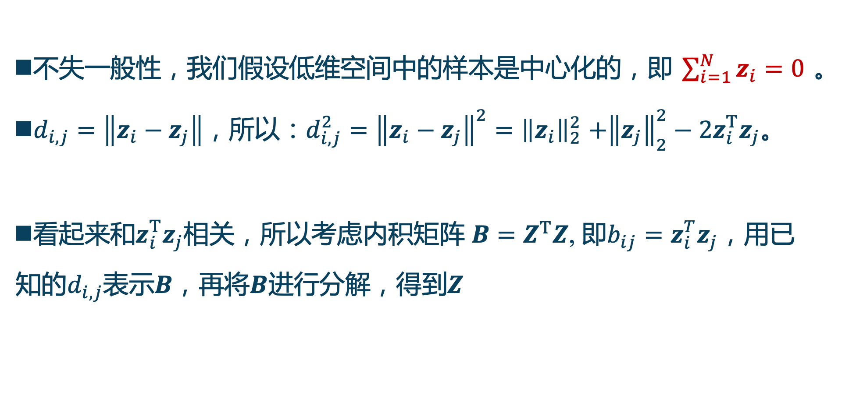

$B$的推导
不失一般性，我们假设低维空间中的样本是中心化的，即$\sum_{i=1}^{N}{z_{i}}=0$。
$d_{i,j}=\left\|z_{i}−z_{j}\right\|$，所以：$d_{i,j}^{2}={\left\|z_{i}−z_{j}\right\|}^{2}{=\left\|z_{i}\right\|}_{2}^{2}+{\left\|z_{j}\right\|}_{2}^{2}−2z_{i}^{T}z_{j}$。
看起来和$z_{i}^{T}z_{j}$相关，所以考虑内积矩阵 $B=Z^{T}Z$, 即$b_{ij}=z_{i}^{T}z_{j}$，用已知的$d_{i,j}$表示$B$，再将$B$进行分解，得到$Z$

Slide 25
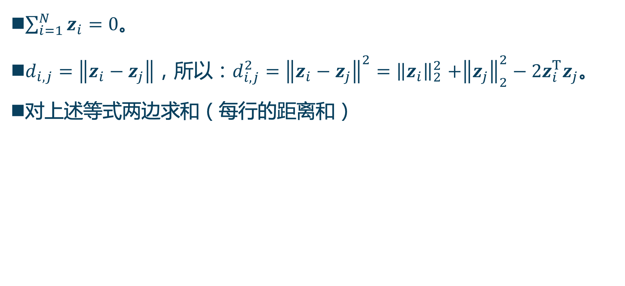
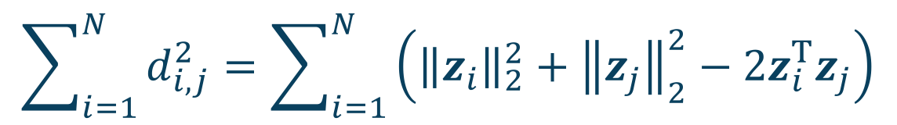
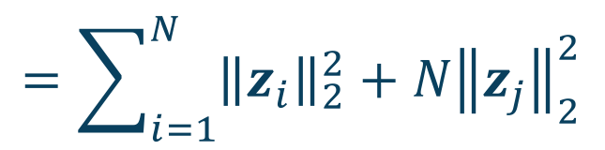
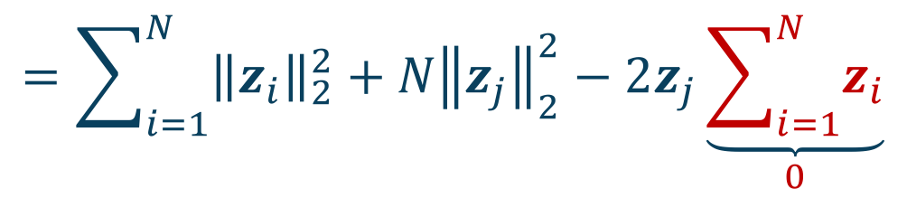
$B$的推导
$\sum_{i=1}^{N}{z_{i}}=0$。
$d_{i,j}=\left\|z_{i}−z_{j}\right\|$，所以：$d_{i,j}^{2}={\left\|z_{i}−z_{j}\right\|}^{2}{=\left\|z_{i}\right\|}_{2}^{2}+{\left\|z_{j}\right\|}_{2}^{2}−2z_{i}^{T}z_{j}$。
对上述等式两边求和（每行的距离和）
$$\sum_{i=1}^{N}{d_{i,j}^{2}}=\sum_{i=1}^{N}{\left({\left\|z_{i}\right\|}_{2}^{2}+{\left\|z_{j}\right\|}_{2}^{2}−2z_{i}^{T}z_{j}\right)}$$
$$=\sum_{i=1}^{N}{{\left\|z_{i}\right\|}_{2}^{2}}+N{\left\|z_{j}\right\|}_{2}^{2}−2z_{j}\underset{0}{\underbrace{\sum_{i=1}^{N}{z_{i}}}}$$
$$=\sum_{i=1}^{N}{{\left\|z_{i}\right\|}_{2}^{2}}+N{\left\|z_{j}\right\|}_{2}^{2}$$
Notes:
因为${=\left\|z_{i}\right\|}_{2}^{2}$与j无关，${\left\|z_{j}\right\|}_{2}^{2}$与i无关，所有对行和列分布求和，去掉i，j的影响

Slide 26
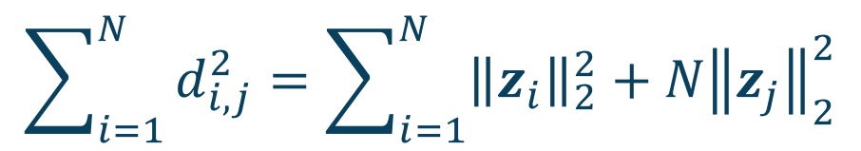
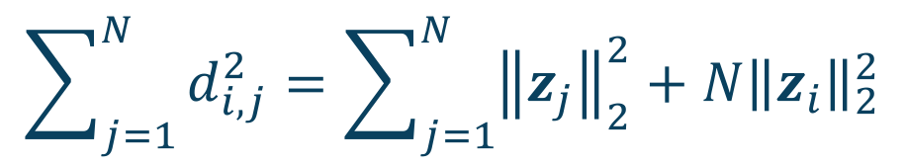
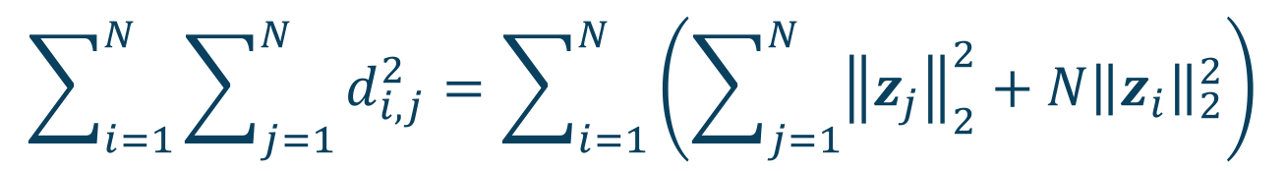
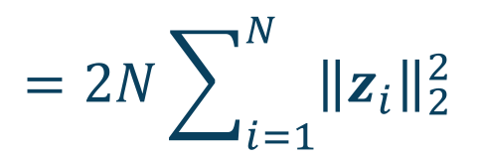
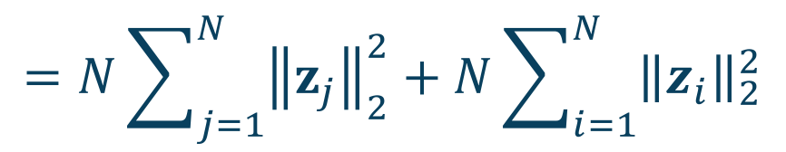
$B$的推导
类似的，得到
（每行的距离和）
$$\sum_{i=1}^{N}{d_{i,j}^{2}}=\sum_{i=1}^{N}{{\left\|z_{i}\right\|}_{2}^{2}}+N{\left\|z_{j}\right\|}_{2}^{2}$$
$$\sum_{j=1}^{N}{d_{i,j}^{2}}=\sum_{j=1}^{N}{{\left\|z_{j}\right\|}_{2}^{2}}+N{\left\|z_{i}\right\|}_{2}^{2}$$
$$\sum_{i=1}^{N}{\sum_{j=1}^{N}{d_{i,j}^{2}}}=\sum_{i=1}^{N}{\left(\sum_{j=1}^{N}{{\left\|z_{j}\right\|}_{2}^{2}}+N{\left\|z_{i}\right\|}_{2}^{2}\right)}$$
（所有点对的距离和）
$$=N\sum_{j=1}^{N}{{\left\|z_{j}\right\|}_{2}^{2}}+N\sum_{i=1}^{N}{{\left\|z_{i}\right\|}_{2}^{2}}$$
$$=2N\sum_{i=1}^{N}{{\left\|z_{i}\right\|}_{2}^{2}}$$

Slide 27
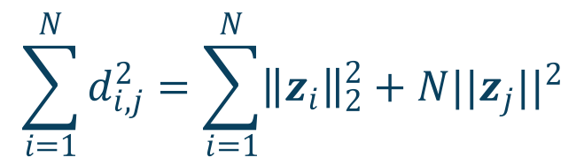
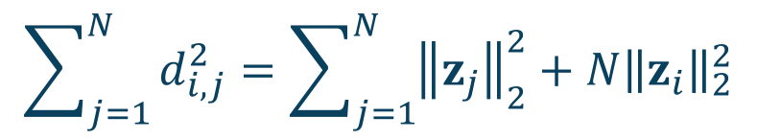
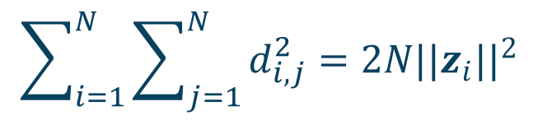
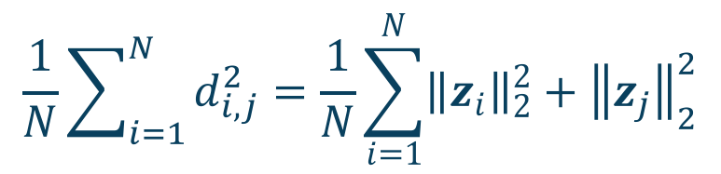


$B$的推导
（每行的平均距离）
$$\sum_{i=1}^{N}{d_{i,j}^{2}}=\sum_{i=1}^{N}{{\left\|z_{i}\right\|}_{2}^{2}}+N||z_{j}||^{2}$$
$$\frac{1}{N}\sum_{i=1}^{N}{d_{i,j}^{2}}=\frac{1}{N}\sum_{i=1}^{N}{{\left\|z_{i}\right\|}_{2}^{2}}+{\left\|z_{j}\right\|}_{2}^{2}$$
（每列的平均距离）
$$\sum_{j=1}^{N}{d_{i,j}^{2}}=\sum_{j=1}^{N}{{\left\|z_{j}\right\|}_{2}^{2}}+N{\left\|z_{i}\right\|}_{2}^{2}$$
$$\frac{1}{N}\sum_{j=1}^{N}{d_{i,j}^{2}}=\frac{1}{N}\sum_{j=1}^{N}{{\left\|z_{j}\right\|}_{2}^{2}}+|\left|z_{i}\right||^{2}$$
（总的平均距离）
$$\sum_{i=1}^{N}{\sum_{j=1}^{N}{d_{i,j}^{2}}}=2N||z_{i}||^{2}$$
$$\frac{1}{N^{2}}\sum_{i=1}^{N}{\sum_{j=1}^{N}{d_{i,j}^{2}}}=\frac{2}{N}\sum_{i=1}^{N}{||z_{i}||^{2}}$$

Slide 28






$B$的推导
$$\frac{1}{N}\sum_{i=1}^{N}{d_{i,j}^{2}}=\frac{1}{N}\sum_{i=1}^{N}{{\left\|z_{i}\right\|}_{2}^{2}}+{\left\|z_{j}\right\|}_{2}^{2}$$
$${\left\|z_{j}\right\|}_{2}^{2}=\frac{1}{N}\sum_{i=1}^{N}{\left(d_{i,j}^{2}−{\left\|z_{i}\right\|}_{2}^{2}\right)}$$
$$\frac{1}{N}\sum_{j=1}^{N}{d_{i,j}^{2}}=\frac{1}{N}\sum_{j=1}^{N}{{\left\|z_{j}\right\|}_{2}^{2}}+|\left|z_{i}\right||^{2}$$
$${\left\|z_{i}\right\|}_{2}^{2}=\frac{1}{N}\sum_{j=1}^{N}{\left(d_{i,j}^{2}−{\left\|z_{j}\right\|}_{2}^{2}\right)}$$
$$\frac{1}{N^{2}}\sum_{i=1}^{N}{\sum_{j=1}^{N}{d_{i,j}^{2}}}=\frac{2}{N}\sum_{i=1}^{N}{||z_{i}||^{2}}$$
$$\frac{1}{N^{2}}\sum_{i=1}^{N}{\sum_{j=1}^{N}{d_{i,j}^{2}}}=\frac{2}{N}\sum_{i=1}^{N}{{\left\|z_{i}\right\|}_{2}^{2}}$$

Slide 29


$B$的推导
用D表示B
$$d_{i,j}^{2}={\left\|z_{i}−z_{j}\right\|}^{2}{=\left\|z_{i}\right\|}_{2}^{2}+{\left\|z_{j}\right\|}_{2}^{2}−2z_{i}^{T}z_{j}=b_{i,i}+b_{j,j}−2b_{i,j}$$
$${\left\|z_{j}\right\|}_{2}^{2}=\frac{1}{N}\sum_{i=1}^{N}{\left(d_{i,j}^{2}−{\left\|z_{i}\right\|}_{2}^{2}\right)}$$
$${\left\|z_{i}\right\|}_{2}^{2}=\frac{1}{N}\sum_{j=1}^{N}{\left(d_{i,j}^{2}−{\left\|z_{j}\right\|}_{2}^{2}\right)}$$
$$\frac{1}{N^{2}}\sum_{i=1}^{N}{\sum_{j=1}^{N}{d_{i,j}^{2}}}=\frac{2}{N}\sum_{i=1}^{N}{{\left\|z_{i}\right\|}_{2}^{2}}$$
$$b_{i,j}=−\frac{1}{2}\left(d_{i,j}^{2}−b_{i,i}−b_{j,j}\right)=−\frac{1}{2}\left(d_{i,j}^{2}−\frac{1}{N}\sum_{j=1}^{N}{\left(d_{i,j}^{2}−{\left\|z_{j}\right\|}_{2}^{2}\right)}−\frac{1}{N}\sum_{i=1}^{N}{\left(d_{i,j}^{2}−{\left\|z_{i}\right\|}_{2}^{2}\right)}\right)=−\frac{1}{2}\left(d_{i,j}^{2}−\frac{1}{N}\sum_{j=1}^{N}{d_{i,j}^{2}−}\frac{1}{N}\sum_{i=1}^{N}{d_{i,j}^{2}+\frac{2}{N}\sum_{i=1}^{N}{{\left\|z_{i}\right\|}_{2}^{2}}}\right)=−\frac{1}{2}\left(d_{i,j}^{2}−\frac{1}{N}\sum_{j=1}^{N}{d_{i,j}^{2}−}\frac{1}{N}\sum_{i=1}^{N}{d_{i,j}^{2}+\frac{1}{N^{2}}\sum_{i=1}^{N}{\sum_{j=1}^{N}{d_{i,j}^{2}}}}\right)$$

Slide 30

$B$的推导
$b_{i,j}=−\frac{1}{2}\left(d_{i,j}^{2}−\frac{1}{N}\sum_{j=1}^{N}{d_{i,j}^{2}−}\frac{1}{N}\sum_{i=1}^{N}{d_{i,j}^{2}+\frac{1}{N^{2}}\sum_{i=1}^{N}{\sum_{j=1}^{N}{d_{i,j}^{2}}}}\right)$
用矩阵表示： $B=−\frac{1}{2}JDJ$，其中$J=I_{N}−\frac{1}{N}11^{T}$为中心化矩阵， $1={\left(1,1,…,1\right)}^{T}$
$DJ$为从$D$中的每个元素里减去列均值， $JDJ$的作用就是在此基础上再减去行均值，因此中心化矩阵的作用就是把元素的中心平移到坐标原点。
中心化过程相当于平移，并不会改变低维度点之间的距离。

Slide 31



补充：中心化矩阵
第$j$行的每个元素都是$A$中第$j$行的均值
对矩阵$A$，
类似的，$\frac{1}{N}11^{T}A$的第$j$列的每个元素都是$A$中第$j$列的均值。
因此定义中心化矩阵：$J=I_{N}−\frac{1}{N}11^{T}$
$DJ$为从$D$中的每个元素里减去列均值， $JDJ$的作用就是在此基础上再减去行均值，因此中心化矩阵的作用就是把元素分布的中心平移到坐标原点。
$$\frac{1}{N}A11^{T}=\frac{1}{N}\left[\begin{matrix}\begin{matrix}a_{1,1} & a_{1,2} \\ a_{2,1} & a_{2,2}\end{matrix} & \begin{matrix}… & a_{1,N} \\ … & a_{2,N}\end{matrix} \\ \begin{matrix}⋮ & ⋮ \\ a_{N1}, & a_{N,2}\end{matrix} & \begin{matrix}⋱ & ⋮ \\ … & a_{N,N}\end{matrix}\end{matrix}\right]\left[\begin{matrix}\begin{matrix}1 & 1 \\ 1 & 1\end{matrix} & \begin{matrix}… & 1 \\ … & 1\end{matrix} \\ \begin{matrix}⋮ & ⋮ \\ 1 & 1\end{matrix} & \begin{matrix}⋱ & ⋮ \\ … & 1\end{matrix}\end{matrix}\right]=\frac{1}{N}\left[\begin{matrix}\begin{matrix}\sum_{i=1}^{N}{a_{1,i}} & \sum_{i=1}^{N}{a_{1,i}} \\ \sum_{i=1}^{N}{a_{2,i}} & \sum_{i=1}^{N}{a_{2,i}}\end{matrix} & \begin{matrix}… & \sum_{i=1}^{N}{a_{1,i}} \\ … & \sum_{i=1}^{N}{a_{2,i}}\end{matrix} \\ \begin{matrix}⋮ & ⋮ \\ \sum_{i=1}^{N}{a_{N,i}} & \sum_{i=1}^{N}{a_{N,i}}\end{matrix} & \begin{matrix}⋱ & ⋮ \\ … & \sum_{i=1}^{N}{a_{N,i}}\end{matrix}\end{matrix}\right]$$

Slide 32


MDS
对$\text{B}=Z^{T}Z$做特征值分解：
$B=VΛV^{T}$
$Λ =diag\left(λ_{1},λ_{2}……λ_{D}\right)，λ_{1}>λ_{2}>……λ_{D}>0$
$V$是对应的特征向量组成的矩阵，则
$$Z=Λ^{1/2}V^{T}∈ℝ^{D×N}$$
实际上, 我们$使用D^{′}≪D$ 特征$值矩阵 \tilde{Λ}=diag(λ_{1},λ_{2}……λ_{D^{‘}})$
$$Z={\tilde{Λ}}^{1/2}{\tilde{V}}^{T}∈ℝ^{D^{′}×N}$$
Notes:
将B对半分，得到Z

Slide 33

MDS算法过程
输入: 距离$矩阵 D∈R^{N×N}$
低维空间的维数: $D^{′}$
算法过程:
输入$d_{i,j}^{2},\text{计算}\frac{1}{N}\sum_{j=1}^{N}{d_{i,j}^{2}},\frac{1}{N}\sum_{i=1}^{N}{d_{i,j}^{2}}$
$计算B=(b_{i,j})$
对$B$做特征值分解
$\tilde{Λ}$ 是包含$D^{′}$个最大特征值的对角矩阵, $\tilde{V}$ 是特征向量组成的矩阵
输出: ${Z=\tilde{Λ}}^{1/2}{\tilde{V}}^{T}∈ℝ^{D^{′}×N}$

Slide 34

例子：MDS
假设我们有5种水果：苹果、香蕉、橙子、葡萄和菠萝。我们对这些水果进行了甜度（Sweetness）、酸度（Sourness）和多汁程度（Juiciness）的评分。评分数据如下：
1. 计算距离矩阵$d_{ij}$
苹果: (6, 4, 5)
香蕉: (8, 1, 3)
橙子: (5, 7, 6)
葡萄: (7, 3, 4)
菠萝: (4, 6, 8)
 | 苹果 | 香蕉 | 橙子 | 葡萄 | 菠萝
苹果 | 0 | 4.69 | 3.74 | 2.45 | 3.32
香蕉 | 4.69 | 0 | 6.56 | 3.32 | 6.56
橙子 | 3.74 | 6.56 | 0 | 5.29 | 2.45
葡萄 | 2.45 | 3.32 | 5.29 | 0 | 5.29
菠萝 | 3.32 | 6.56 | 2.45 | 5.29 | 0

Slide 35








例子：MDS
2. 计算中心化矩阵
4. 用中心化矩阵$J$和距离平方矩阵$D$计算内积矩阵$B$
$$J=I_{N}−\frac{1}{N}11^{T}=\left(\begin{matrix}\text{0.8 }\text{−}\text{0.2 }\text{−}\text{0.2 }\text{−}\text{0.2 }\text{−}\text{0.2} \\ \text{−}\text{0.2 0.8 }\text{−}\text{0.2 }\text{−}\text{0.2 }\text{−}\text{0.2} \\ \begin{matrix}\text{−}\text{0.2 }\text{−}\text{0.2 0.8 }\text{−}\text{0.2 }\text{−}\text{0.2} \\ \text{−}\text{0.2 }\text{−}\text{0.2 }\text{−}\text{0.2 0.8 }\text{−}\text{0.2} \\ \text{−}\text{0.2 }\text{−}\text{0.2 }\text{−}\text{0.2 }\text{−}\text{0.2 0.8}\end{matrix}\end{matrix}\right)$$
$$B=−\frac{1}{2}JDJ$$
$$=\left(\begin{matrix}\text{2.12 }\text{−}\text{2.27 }\text{−}\text{1.07 1.12 0.11} \\ \text{−}\text{2.27 15.33 }\text{−}\text{8.99 5.21 }\text{−}\text{9.29} \\ \begin{matrix}\text{−}\text{1.07 }\text{−}\text{8.99 9.72 }\text{−}\text{6.07 6.42} \\ \text{1.12 5.21 }\text{−}\text{6.07 6.12 }\text{−}\text{6.37} \\ \text{0.11 }\text{−}\text{9.29 6.42 }\text{−}\text{6.37 9.13}\end{matrix}\end{matrix}\right)$$
3. 计算距离平方矩阵$d_{ij}^{2}$
$$D=\left(\begin{matrix}\text{0.00 21.98 13.99 6.00 11.02} \\ \text{21.98 0.00 43.03 11.02 43.03} \\ \begin{matrix}\text{13.99 43.03 0.00 28.00 6.00} \\ \text{6.00 11.02 28.00 0.00 28.00} \\ \text{1}\text{1}\text{.02 43.03 6.00 28.00 0.00}\end{matrix}\end{matrix}\right)$$
5：计算$B$的特征值和特征向量
$λ_{1}≈ 32.32$，$v_{1}≈ (−0.02 0.63 −0.48 0.36 −0.49)$
$λ_{2}$ ≈ 6.39， $v_{2}$ $≈ (−0.53 0.59 0.33 −0.50 0.10)$

Slide 36





例子：MDS
菠萝
橙子
6. 计算降维后的新坐标
$$\tilde{V}=\left(\begin{matrix}−0.02 & −0.53 \\ 0.63 & 0.59 \\ \begin{matrix}−0.48 \\ 0.36 \\ −0.49\end{matrix} & \begin{matrix}0.33 \\ −0.50 \\ 0.10\end{matrix}\end{matrix}\right)$$
苹果
葡萄
香蕉
$${\tilde{Λ}}^{1/2}=\left(\begin{matrix}\sqrt{32.32} & 0 \\ 0 & \sqrt{6.39}\end{matrix}\right)$$
橙子
香蕉
降维后的新坐标：
$${Z=\tilde{Λ}}^{1/2}{\tilde{V}}^{T}=\left(\begin{matrix}−0.11 & −1.33 \\ 3.60 & 1.50 \\ \begin{matrix}−2.76 \\ 2.02 \\ −2.76\end{matrix} & \begin{matrix}0.84 \\ −1.26 \\ 0.25\end{matrix}\end{matrix}\right)$$
苹果
香蕉
橙子
葡萄
菠萝
菠萝
苹果
葡萄

Slide 37



在不丢失重要信息的情况下最大限度地降低维度?
肘部法：计算不同维度（n_components）对应的拟合优度统计量（stress）
$$\text{stress}:\sum_{i<j}{{d_{ij}−\hat{d}}_{ij}}$$
Notes:
https://zhuanlan.zhihu.com/p/650473386

Slide 38
基于重构的降维
基于全局结构保持的降维
多维缩放（MDS）
Isomap
基于局部结构保持的降维
大纲

Slide 39
流形学习
在高维空间中，欧氏距离不能准确地反映数据内在的相似性。
流形：局部具有欧氏距离性质的拓扑空间

Slide 40
测地线距离(Geodesic Distance)
◼ 在高维空间中如何度量距离 ？
应该使用测地距离，而不是直接使用欧氏距离。
测地距离:
邻近的点: 输入空间的欧氏距离提供一个测地线距离的近似。
较远的点: 测点距离能够通过一系列邻域点之间的欧式距离的累加近似。

Slide 41
IsoMAP是算法
IsoMAP是一种非线性降维方法，基于度量MDS，试图保留数据内在的由测地距离蕴含的几何结构。
IsoMAP是算法的三个步骤:
构建邻接图
计算最短路径（测地距离）
构建低维嵌入：保持点对之间的测地距离（采用MDS）

Slide 42

构造邻接图
数据集$X$中任意两个点的距离为$d_{i,j}$
构建邻接图：类似谱聚类中的相似图构建方式:
$ε$邻域：两个点$i$和$j$ 之间的距离$d_{i,j}$小于$ε$，距离为$d_{i,j}$；
$K$近邻：两个点$i$和$j$ 互为对方的$K$近邻，距离为$d_{i,j}$。

Slide 43

计算最短路径
数据集$X$中任意两个点的距离为$d_{i,j}$
计算最短路径：
如果$i$和 $j$ 相$连接$，初始化$d_{G}\left(i,j\right)=d_{ij}$；$否则d_{G}\left(i,j\right)=∞$.
对于$每一个k=1,2,….N$, 替换$所有的d_{G}(i,j)$ 为 $min\left(d_{G}\left(i,j\right),d_{G}\left(i,k\right)+d_{G}(k,j)\right)⁡$，则$D_{G}=[d_{G}(i,j)]$包含$G$中所有点对的最短路径。

Slide 44

ISOMAP算法
ISOMAP算法中有两个瓶颈
最短路径的计算
Floyd算法: ${O(N}^{3})$
Dijkstra算法（利用Fibonacci堆）: ${O(KN}^{2}logN)$ ，其中$K$为近邻数
特征分解: ${O(N}^{3})$
Notes:
Dijkstra是计算机科学大师，但其名字长期以来不会念。大学的最后一年，鄙人决定研究研究，有不妥之处，还请列位看官指正。
由于Dijkstra是荷兰人，因此应按荷兰语来发音。
经调研，ij在荷兰语相当于y，发音近似于德语的ei，或英语的ai。
荷兰语跟德语实际上是一种语言，故应念作/'daik stra/，注意/r/音要发成颤音。
个人认为译作中文“狄克斯特拉”是比较合话的。念作“狄皆斯特拉”则不伦不类，原因是ij应看作y，和j没有什么关系。
====================================我是分割线===================================================
2012/06补记 最近听了沈孝钧老师的课，得知常见的发音是/'dai stra/，/k/音不发。

Slide 45
例：数字“2”图像

Slide 46
基于重构的降维
基于全局结构保持的降维
基于局部结构保持的降维
Laplacian Eigenmaps
T-NSE
UMAP
大纲

Slide 47

拉普拉斯特征映射(Laplacian Eigenmap)
令 $x_{1},x_{2},…,x_{N}∈ℝ^{D}$，
构造相似性图，表示结点之间的邻接关系
$ε$邻域
$K$近邻
通过对图的拉普拉斯矩阵进行特征值分解，得到映射(eigenmap)

Slide 48


构建特征映射
如果连接图是不连通的，那么下列步骤单独应用于每一个连通分量。
我们首先考虑寻找一维嵌入向量的特殊情况，然后泛化到一般的$D^{′}$维的情况。
令 $z =(z_{1}, z_{2},…,z_{N})^{T}$ 表示 1 维嵌入向量
需要最小化的目标函数如下
$\sum_{i,j=1}^{N}{{\left(z_{i}−z_{j}\right)}^{2}w_{i,j}}$
如果两个数据点$i$和$j$很相似（$w_{i,j}较大$），
那么$i$和$j$在降维后的空间中应该尽量接近（${\left(z_{i}−z_{j}\right)}^{2}$较小）。

Slide 49




构建特征映射
可以将目标函数写成如下形式
其中$d_{i,i}=\sum_{j}{w_{i,j},D=diag\left(d_{1,1}….d_{N,N}\right),L=D−W}$是拉普拉斯矩阵。
$$\frac{1}{2}\sum_{i,j=1}^{N}{{\left(z_{i}−z_{j}\right)}^{2}w_{i,j}}=\frac{1}{2}\sum_{i,j=1}^{N}{z_{i}^{2}w_{i,j}+\frac{1}{2}\sum_{i,j=1}^{N}{z_{j}^{2}w_{i,j}}}−\sum_{i,j=1}^{N}{z_{i}z_{j}w_{i,j}}$$
$$=\sum_{i=1}^{N}{z_{i}^{2}d_{i,i}−\sum_{i,j=1}^{N}{z_{i}z_{j}w_{i,j}}}$$
$$=\sum_{i,j=1}^{N}{z_{i}{\left(d_{i,i}−w_{i,j}\right)z}_{j}=z^{T}\left(D−W\right)z=z^{T}Lz}$$

Slide 50


尺度不变性
为了去掉嵌入向量中任意的尺度因子，我们添加约束$z^{T}Dz=1$。
优化问题可以被写成如下形式：
$$\min_{z}{z^{T}Lz s.t.{ z}^{T}Dz=1}$$
上述带约束的优化问题可用拉格朗日乘子法求解：
拉格朗日函数对$z$求偏导并等于0，得到$\frac{∂L}{∂z}=Lz−λDz=0$。
因此$Lz=λDz$，是一个广义特征值问题。通过求得最小非零特征值所对应的特征向量，即可达到降维的目的。
$$L={z^{T}Lz−λ\left({ z}^{T}Dz−1\right) }$$

Slide 51


广义特征值问题
对于形式如下的特征值问题：
求数$λ$，使方程
有非零解$x$，这里$A$为$n$阶实对称矩阵，$B$为$n$阶实对称正定矩阵， $x$为$n$维列向量，则称该问题为矩阵$A$相对于矩阵$B$的广义特征值问题，称满足上式要求的数$λ$为矩阵$A$相对于矩阵$B$的特征值，而与$λ$相对应的非零解$x$称为属于$λ$的特征向量。
由于$B$正定，故用$B^{−1}$左乘（1）式两端得：$B^{−1}Ax=λx$
这样可将广义特征值问题转化为矩阵$B^{−1}A$的普通特征值问题。
$$Ax=λBx$$
（1）

Slide 52


目标函数优化
因此$Lz=λDz$，是一个广义特征值问题。通过求得最小非零特征值所对应的特征向量，即可达到降维的目的。
最小：将$Lz=λDz$代回目标函数$\min_{z}{z^{T}Lz s.t.{ z}^{T}Dz=1}$，得到
$z^{T}Lz$最小，所以$λ$最小。
$$z^{T}Lz=z^{T}λDz=λz^{T}Dz=λ$$

Slide 53

和谱聚类的关系
注意：一些文献中采用的是规范化的随机游走拉普拉斯矩阵${L_{rm}=D}^{−1}L$描述拉普拉斯特征映射算法。
$Lz=λDz$，对应$D^{−1}L=λz$，即对$L_{rm}$进行特征值分解
所以谱聚类相当于先采用拉普拉斯特征映射得到高维数据$x_{i}$的低维表示$z_{i}$，然后在低维空间对$z_{i}$进行聚类。
由于采用拉普拉斯特征映射保持了局部数据结构，即相近的数据还相近，所以更适合聚类。
Notes:
很多基于深度学习的聚类都采用了类似的思想，如采用T分布（TNSE，保持邻域结构,换成UMAP更好）

Slide 54


构建$D^{′}>1$特征映射
我们用 $N×D^{′}$矩阵$Z={\left(z_{1},z_{2},…,z_{N}\right)}^{T}$ 表示$D^{′}$维嵌入后的表达
注意$z_{i}$是$x_{i}$在嵌入空间的 $D^{′}$维表示
需要最小化的目标函数如下
$$\sum_{i,j=1}^{N}{||z_{i}−z_{j}||^{2}w_{i,j}}$$

Slide 55

构建$D^{′}>1$特征映射
最小化的问题可以被写成如下形式
$\min_{z}{tr(Z^{T}LZ)}$
s.t. $Z^{T}DZ=I,Z^{T}DI=0$。
形式类似PCA的优化问题。
求解：广义特征分解问题$Lz=λDz$的解，或直接对${L_{rm}=D}^{−1}L$进行特征分解，$D^{′}$个最小的特征值对应的特征向量$z_{k}(k=1…D′)$
对特征向量$z_{k}$进行归一化，使得对于所有的$k=1…D^{′}，{z_{k}^{T}Dz}_{k}=1\text{。}$

Slide 56
T-SNE
T-SNE（T-distributed Stochastic Neighbor Embedding） 是一种非线性降维算法，非常适用于高维数据降维到2维或者3维，进行可视化。
基本思想：在高维空间相似的数据点，映射到低维空间也相似。
SNE：将欧氏距离转换为用概率来表示的相似性。
T-SNE：原始空间中的相似度由高斯联合概率表示，嵌入空间的相似度由“学生T分布”表示。

Slide 57





SNE：Stochastic Neighbor Embedding
给定高维空间中的$N$个数据点：$x_{1},…,$ $x_{N}$
高维空间中的两个数据点$x_{j}$和$x_{i}$，之间的相似度用以数据点$x_{i}$为中心点的高斯分布表示：
参数$σ_{i}$为以数据点$x_{i}$为中心点的高斯分布的标准差。
复杂度：$O\left(NlogN\right)$（只计算最邻居之间的相似度）
$$p_{j|i}=\frac{exp⁡(−{{\left\|x_{j}−x_{i}\right\|}^{2}}/{2σ_{i}^{2}})}{\sum_{k≠i}{exp⁡(−{{\left\|x_{k}−x_{i}\right\|}^{2}}/{2σ_{i}^{2}})}}$$
$k≠i$：排除自身
图片来源：
StatQuest: t-SNE, Clearly Explained
Notes:
StatQuest: t-SNE, Clearly Explained

Slide 58



SNE
给定高维空间中的$N$个数据点：$x_{1},…,$ $x_{N}$
高维空间中的两个数据点$x_{j}$和$x_{i}$，之间的相似度用以数据点$x_{i}$为中心点的高斯分布表示：
数据点$x_{j}$和$x_{i}$之间的相似度用联合分布表示：
$$p_{j|i}=\frac{exp⁡(−{{\left\|x_{j}−x_{i}\right\|}^{2}}/{2σ_{i}^{2}})}{\sum_{k≠i}{exp⁡(−{{\left\|x_{k}−x_{i}\right\|}^{2}}/{2σ_{i}^{2}})}}$$
$$p_{i,j}=\frac{p_{j|i}+p_{i|j}}{2N}$$

Slide 59


参数$σ_{i}$ →困惑度（perplexity）
$$p_{j|i}=\frac{exp⁡(−{{\left\|x_{j}−x_{i}\right\|}^{2}}/{2σ_{i}^{2}})}{\sum_{k≠i}{exp⁡(−{{\left\|x_{k}−x_{i}\right\|}^{2}}/{2σ_{i}^{2}})}}$$
由于数据分布稠密不均，对每个数据点确定参数$σ_{i}$很困难，T-NSE实现时采用参数困惑度（perplexity）。
perplexity为模型的超参数，大致表示每个点有效的邻居数目
原始论文建议困惑度设为5-50
密集区域$perplexity\left(p_{i}\right)$小，$σ_{i}$小
通常固定perplexity，用二分法或其他方法找到$σ_{i}$
$$perplexity\left(p_{i}\right)=2^{H\left(p\right)}=2^{−\sum_{j}{p_{i,j}\log_{2}\left(p_{i,j}\right)}}$$
Notes:
StatQuest: t-SNE, Clearly Explained

Slide 60



T-SNE
将高维映射到低维空间，得到对应点为：$z_{1},…,$ $z_{N}$
低维空间中的两个对应数据点$z_{j}$和$z_{i}$之间的相似度自由度为1的t分布重新定义表示：
$$q_{i,j}=\frac{{\left(1+{\left\|z_{j}−z_{i}\right\|}^{2}\right)}^{−1}}{\sum_{k≠l}{{\left(1+{\left\|z_{k}−z_{l}\right\|}^{2}\right)}^{−1}}}$$
$k≠l$：排除所有自身项
Notes:
现在是k≠lk≠l，表示排除所有自身项

Slide 61


目标函数
若$z_{j}$和$z_{i}$真实反映了高维数据点$x_{j}$和$x_{i}$之间的关系，那么概率$p_{ij}$与$q_{ij}$应该完全相等。
用KL散度(Kullback-Leibler Divergence)衡量两个分布之间的距离。
T-SNE的目标函数就是对所有数据点，最小化KL散度：
$$C=KL(p|\left|q\right)=\sum_{i}{\sum_{j}{p_{i,j}log\frac{p_{i,j}}{q_{i,j}}}}$$
Notes:
注意：KL散度不是凸函数，具有不同初始值的多次运行将收敛于KL散度函数的局部最小值中，会获得不同的结果。因此，可尝试不同的随机数种子，并选择具有最低KL散度值的结果。

Slide 62
为什么用T分布？
但是，
T分布中间比正态分布低，
尾部比正态分布高，更适合表示长尾现象。
T分布与正态分布很像。
红色：T分布
黑色：正态分布
Notes:
允许概率小的情况（数据点对离得远）出现

Slide 63



为什么用T分布？
对高维空间中距离小的点对，当概率${q_{i,j}=p}_{i,j}$，在低维空间中距离更小，相似样本聚得更紧致
对高维空间中距离大的点对，当概率${q_{i,j}=p}_{i,j}$，在低维空间中距离更大，不相似样本离得更远
高斯分布对应高维空间，T分布对应低维空间
Notes:
降维后局部结构保持：高维空间中距离小的点对，如果概率${q_{i,j}=p}_{i,j}$，在低维空间中距离更小。（下图中上面的红虚线）
兼顾全局结构保持：在高维空间距离较大的点对，如果概率${q_{i,j}=p}_{i,j}$，在低维空间中距离可以更大。T分布是长尾分布，允许有大距离的点对出现。（下面的红色虚线）

Slide 64


目标函数
KL散度(Kullback-Leibler Divergence)：
KL散度具有不对称性：在低维映射中不同的距离对应的惩罚权重不同
当高维空间中两个点的距离较近，$p_{i,j}$较大；如果在低维空间中对应两个点的距离较远，$q_{i,j}$较小，则此时代价很大：例如：$p_{i,j}=0.8，q_{ij}=0.2， J=1.11$；
当高维空间中两个点的距离较远，$p_{i,j}$较小；如果在低维空间中对应两个点的距离较近，$q_{ij}$较大，则此时代价较小：例如：$p_{i,j}=0.2，q_{i,j}=0.8， J=−0.277$
更关注局部结构
$$J=KL(p|\left|q\right)=\sum_{i}{\sum_{j}{p_{i,j}log\frac{p_{i,j}}{q_{i,j}}}}$$

Slide 65

目标函数的优化求解
目标函数为$J=KL(p|\left|q\right)=\sum_{i}{\sum_{j}{p_{i,j}log\frac{p_{i,j}}{q_{i,j}}}}$
其中$q_{i,j}=\frac{{\left(1+{\left\|z_{j}−z_{i}\right\|}^{2}\right)}^{−1}}{\sum_{j′≠i}{{\left(1+{\left\|z_{j′}−z_{i}\right\|}^{2}\right)}^{−1}}}$
目标函数优化求解可采用梯度下降法。
梯度：$\frac{∂J}{∂z_{i}}=4\sum_{j}{(}p_{i,j}−q_{i,j}){\left(1+{\left\|z_{i}−z_{j}\right\|}^{2}\right)}^{−1}\left(z_{i}−z_{j}\right)$
两个点之间的压力或拉力
两个点之间的弹簧

Slide 66

例：MNIST的结果

Slide 67





T-SNE超参数$σ_{i}$的影响
混淆度（Perplexity）: 每个点的局部邻居的数目
局部结构和全局结构之间折中
https://distill.pub/2016/misread-tsne/
原始输入，
每个簇50个点
原始输入，
每个簇200个点
Cao, Y., & Wang, L. Automatic Selection of t-SNE Perplexity. JMLR: Workshop and Conference Proceedings 2017, from https://arxiv.org/abs/1708.03229
Notes:
https://towardsdatascience.com/how-to-tune-hyperparameters-of-tsne-7c0596a18868

Slide 68

T-SNE的缺点
时间、空间复杂度为$O\left(N^{2}\right)$
百万量级的数据需要几小时，对于PCA可能只需要几分钟
Barnes-Hut近似算法只限于二维或三维嵌入（复杂度为$O\left(NlogN\right)$，sklearn中参数method='barnes_hut'）
由于目标函数非凸，算法执行的结果是随机的，可多次运行选取最好的结果。
全局结构未明确保留，可通过PCA初始化来缓解（ sklearn中参数init='pca' ）。
主要用于可视化，很难用于其他目的，如对测试集的降维。

Slide 69

UMAP
均匀流形逼近和投影（Uniform Manifold Approximation and Projection， UMAP）
https://github.com/lmcinnes/umap
类似T-SNE
但不仅可用于可视化，还可以降维
更快：随机梯度下降，可处理更多样本
对全局结构保持得更好
可对测试样本生成低维表示
方便与深度学习相结合，从而使得非参数的UMAP → 参数UMAP（可以对新的数据进行降维）
Notes:
UMAP is fast, scaling well in terms of both dataset size and dimensionality. For example, UMAP can project the 784-dimensional, 70,000-point MNIST dataset in less than 3 minutes, compared to 45 minutes for scikit-learn's t-SNE implementation
https://github.com/LeroyAdrien/UMAP/tree/main/Executables
https://pair-code.github.io/understanding-umap/

Slide 70

UMAP基本思想
Uniform Manifold Approximation and Projection (UMAP）:假设数据样本均匀（Uniform）分布在拓扑空间（Manifold）中，可以从这些有限数据样本中近似（Approximation）并映射（Projection）到低维空间。
UMAP两个主要步骤:
学习高维空间中的流形结构
找到该流形的低维表示

Slide 71

高维空间的流形结构
(忽略很多高能的数学细节：黎曼几何、单纯形、单纯复形、…)
1. 寻找K近邻（如采用Nearest-Neighbor-Descent 算法）
2. 根据K近邻，构建相似图
2.1 变化距离：假设数据点在流形上均匀分布：对稀疏区域收缩，对密集区域拉伸 → 单位距离延伸到该点的第 K个近邻，相当于每个点都到其K个近邻有一条边
K 越小：更准确地捕捉到黎曼度量的细节结构和变化；
K 越大：估计将基于更大的区域
2.2 局部连接：流形是局部连接的，数据点至少和一个最近邻相连
Open balls of radius one with a locally varying metric
Notes:
数据均匀分布的假设在流形学习的其他地方也有。比如：拉普拉斯映射要证明有效，就要假设数据是均匀分布的。
但是，现实中的数据不是均匀分布的。
问题反过来：假设数据均匀分布在流形上，我们能得到关于流形的什么信息？
即：距离的概念在流形上是不一样的 - 空间扭曲：在数据看起来更稀疏或更密集的地方来拉伸或缩小。
引入黎曼几何。 在流形上定义一个 Riemannian metric 让假设为真。 在黎曼空间里数据点是均匀分布的，但是放到欧几里得空间就变成非均匀分布了。

Slide 72



高维空间的流形结构
(忽略很多高能的数学细节：黎曼几何、单纯形、单纯复形、…)
1. 寻找K近邻（如采用Nearest-Neighbor-Descent 算法
2. 根据K近邻，构建相似图
2.1 变化距离
2.2 局部连接
2.3 概率 & 边的权重
$ρ_{i}$: 最近邻的距离
$σ_{i}$：根据K个邻居的距离设置
$$p_{j|i}=exp\left({\left(−d\left({x_{i},x}_{j}\right)−ρ_{i}\right)}/{σ_{i}}\right)⁡$$
$$\log_{2}{K}=\sum_{j∈𝒩_{i}}{exp\left({\left(−d\left({x_{i},x}_{j}\right)−ρ_{i}\right)}/{σ_{i}}\right)}$$
$p_{j|i}：i→$ $j$存在一条边的概率
图片来自：https://towardsdatascience.com/umap-dimensionality-reduction-an-incredibly-robust-machine-learning-algorithm-b5acb01de568

Slide 73




高维空间的流形结构
(忽略很多高能的数学细节：黎曼几何、单纯形、单纯复形、…)
1. 寻找K近邻（如采用Nearest-Neighbor-Descent 算法
2. 根据K近邻，构建相似图
2.1 变化距离
2.2 局部连接
2.3 概率 & 边的权重
2.4 合并边的权重
$$p_{j|i}=exp\left({\left(−d\left({x_{i},x}_{j}\right)−ρ_{i}\right)}/{2σ_{i}^{2}}\right)⁡$$
$$p_{i,j}=\left(p_{j|i}+p_{i|j}\right)−p_{j|i}p_{i|j}$$
$p_{i,j}：i与$ $j$至少存在一条边的概率

Slide 74



低维表示
参数min_dist：在低维空间中两个点的最近距离
确定低维空间中点的聚集程度
低维空间中的两个对应数据点$z_{j}$和$z_{i}$之间的相似度：
参数$a$， $b$根据参数min_dist值确定，最小二乘
$$q_{i,j}={\left(1+a{\left\|z_{j}−z_{i}\right\|}^{2b}\right)}^{−1}$$
$${\left(1+a{\left\|z_{j}−z_{i}\right\|}^{2b}\right)}^{−1}=\left\{\begin{matrix}1 & \left\|z_{j}−z_{i}\right\|≤\text{min}\text{_}\text{dist} \\ e^{−\left\|z_{j}−z_{i}\right\|−\text{min}\text{_}\text{dist}} & \left\|z_{j}−z_{i}\right\|>\text{min}\text{_}\text{dist}\end{matrix}\right.$$

Slide 75

低维表示
目标函数：交叉熵
优化：随机梯度下降
$$J=\sum_{e_{i,j}∈ℰ}{p_{i,j}log\frac{p_{i,j}}{q_{i,j}}+\left(1−p_{i,j}\right)log\frac{\left(1−p_{i,j}\right)}{\left(1−q_{i,j}\right)}}$$

Slide 76

总结
降维: 将原始高维数据映射到低维空间：$z=f(x)$
基于重构误差最小的降维
线性：PCA、 NMF，ICA
非线性：KPCA、自编码器
基于全局结构保持的降维
线性：MDS
非线性：Isomap
基于局部结构保持的降维
非线性：LLE、Laplacian eigenmap，T-SNE、UMAP

Slide 77

sklearn中的降维方法

Slide 78

sklearn中的降维方法

Slide 79






例：MNIST数据集上的降维结果

Slide 80
参考文献
讲义
卿来云 黄庆明， 机器学习 从原理到应用，第10章
周志华，机器学习，第10章
T-NSE：How to Use t-SNE Effectively
https://distill.pub/2016/misread-tsne/
UMAP：
强烈推荐：How Exactly UMAP Works： （T-NSE和UMAP从头开始实现代码）https://github.com/NikolayOskolkov/HowUMAPWorks
UMAP官方文档：https://umap-learn.readthedocs.io/en/latest/
作者的报告：https://www.youtube.com/watch?v=nq6iPZVUxZU
Notes:
UMAP explained | The best dimensionality reduction?
https://www.youtube.com/watch?v=6BPl81wGGP8

